Slide 1
PEKING UNIVERSITY
ClawAVC 用户态自动化测试汇报
IR 策略翻译 · 行为解析与分发 · 行为合规判定
离线自动化回归 · 3 模块 · 24 个测试项（23 个唯一编号）· 118 条用例 · 通过率 100.0%
报告版本
测试轮次
测试项依据
v1.1（离线批次）
2026-09-20 11:19:53
ppt测试项.md
本轮为离线自动化回归（mock LLM / 合成日志 / 本地桩）；真实 LLM 与网页端到端验证安排下一批次

Slide 2
汇报大纲
CONTENTS
01
测试背景与范围
一句话结论
被测对象与源码、测试项依据、环境与执行口径
本轮 118 条自动化用例全部通过（100.0%），23 个测试项编号全部有实测记录，性能实测全部优于设计门槛。
02
测试结果总览
通过率、用例构成、分类与模块维度分布
03
分模块结果
模块一 / 二 / 三逐项结论与覆盖热点
04
性能实测
但「用例通过」不等于「设计条件全覆盖」：仍有 4 项已知能力缺口与 5 项数据缺失需后续闭环。
延迟类与吞吐类对照设计门槛
05
风险 · 结论 · 建议
0
0
23/23
6 项风险、5 项数据缺失、后续闭环计划
失败
跳过
编号覆盖
ClawAVC 用户态自动化测试汇报 · 2026-09-20 离线回归批次
02

Slide 3
01
测试背景与范围
被测对象 · 测试项依据 · 测试环境与执行口径

Slide 4
被测对象与三模块
01 测试背景与范围
模块一
模块二
模块三
IR 策略翻译与多角色策略库管理
用户态行为解析与信息分发
用户态行为合规判定
10 个测试项 · 46 条用例
8 个编号（9 个标题）· 41 条用例
5 个测试项 · 31 条用例
两阶段翻译、注册表加载与热重载、IR 归一化与校验
会话 / 网关日志解析、信息上报链路、防篡改与容错
分层判定与评分、Shell 命令语义、fail-open 语义
关键被测源码
translator/core.py · 两阶段翻译与策略注册表
monitor/watcher.py · 会话 / 网关日志解析与上报编排
monitor/ir_client.py · 翻译服务客户端
monitor/judge.py · 分层合规判定
monitor/shell_command_semantics.py · Shell 命令语义
db.py · 持久化与完整性校验（md5 / is_abnormal）
ClawAVC 用户态自动化测试汇报 · 2026-09-20 离线回归批次
04

Slide 5
测试范围与依据
01 测试背景与范围
模块 | 测试项编号 | 测试项数 | 本轮用例数
一、IR 策略翻译与多角色策略库管理模块 | F-1-1 ～ F-1-5、P-1-1、P-1-2、S-1-1、R-1-1、R-1-2 | 10 | 46
二、用户态行为解析与信息分发模块 | F-3-3、F-3-4、F-3-9、P-3-2（两个标题）、P-3-3、S-3-1、R-3-2、R-3-4 | 9 标题 / 8 编号 | 41
三、用户态行为合规判定模块 | F-2-5、F-2-6、P-2-1、S-2-1、R-2-1 | 5 | 31
合计 | — | 24 标题 / 23 编号 | 118
四类验证维度：功能 F / 性能 P / 安全性 S / 可靠性 R，依据 ppt测试项.md 定义的 24 个测试项逐项执行。
不在本轮范围：「用户态行为抓取网关（Portkey）与主动拦截」部分已在 ppt测试项.md 中声明丢弃。
两个指标互不混用：通过率 = PASS 用例数 ÷ 本轮执行用例总数（118，Skip 计入分母）；测试项覆盖率 = 有实测记录的唯一编号数 ÷ ppt 唯一编号数 = 23 ÷ 23。
ClawAVC 用户态自动化测试汇报 · 2026-09-20 离线回归批次
05

Slide 6
测试环境与执行口径
01 测试背景与范围
项 | 值
Python / 执行方式 | Python 3.9.25；unittest（verbosity=2），入口 test/run_tests.py
运行形态 / 后端依赖 | 单机容器；本地后端 127.0.0.1:15100 可达，涉及该端点的用例按「在线」语义断言
数据隔离 | 写库用例全部指向临时库 /tmp/clawavc_ut_*.db（执行后已清理），不触碰生产数据
LLM / 日志样本 | 全程 mock call_llm 替身；OpenClaw / Portkey 日志为构造样本；上报由本地捕获服务承接
本轮定位（离线自动化回归）：结论覆盖代码级算法、解析、归一化、判定、容错与纯计算性能；不涉及真实大模型、真实日志与网页端到端。
真实性边界：真实 LLM 对照组、真实 OpenClaw 会话日志、生产量级 Portkey 样本、网页端到端验证 —— 均安排下一批次。
数据缺失提示：结果目录未记录被测代码 commit id 与主机 CPU / 内存 / 内核版本（D5），建议补入 summary.json。
ClawAVC 用户态自动化测试汇报 · 2026-09-20 离线回归批次
06

Slide 7
02
测试结果总览
通过率 · 用例构成 · 分类与模块维度分布

Slide 8
核心结果：118 条用例全部通过
02 测试结果总览
118
100.0%
0 / 0
执行用例总数
总通过率
失败 / 跳过
全部 PASS，主用例 85 + 补充 33
118 ÷ 118，Skip 计入分母
不存在跳过导致的通过率虚高
9.99 s
23 / 23
46 / 41 / 31
整轮耗时
测试项覆盖率
三模块用例数
用例耗时合计 9 980.0 ms
无未执行 / 无记录的测试项
模块一 / 二 / 三，均为 100% 通过
ClawAVC 用户态自动化测试汇报 · 2026-09-20 离线回归批次
08

Slide 9
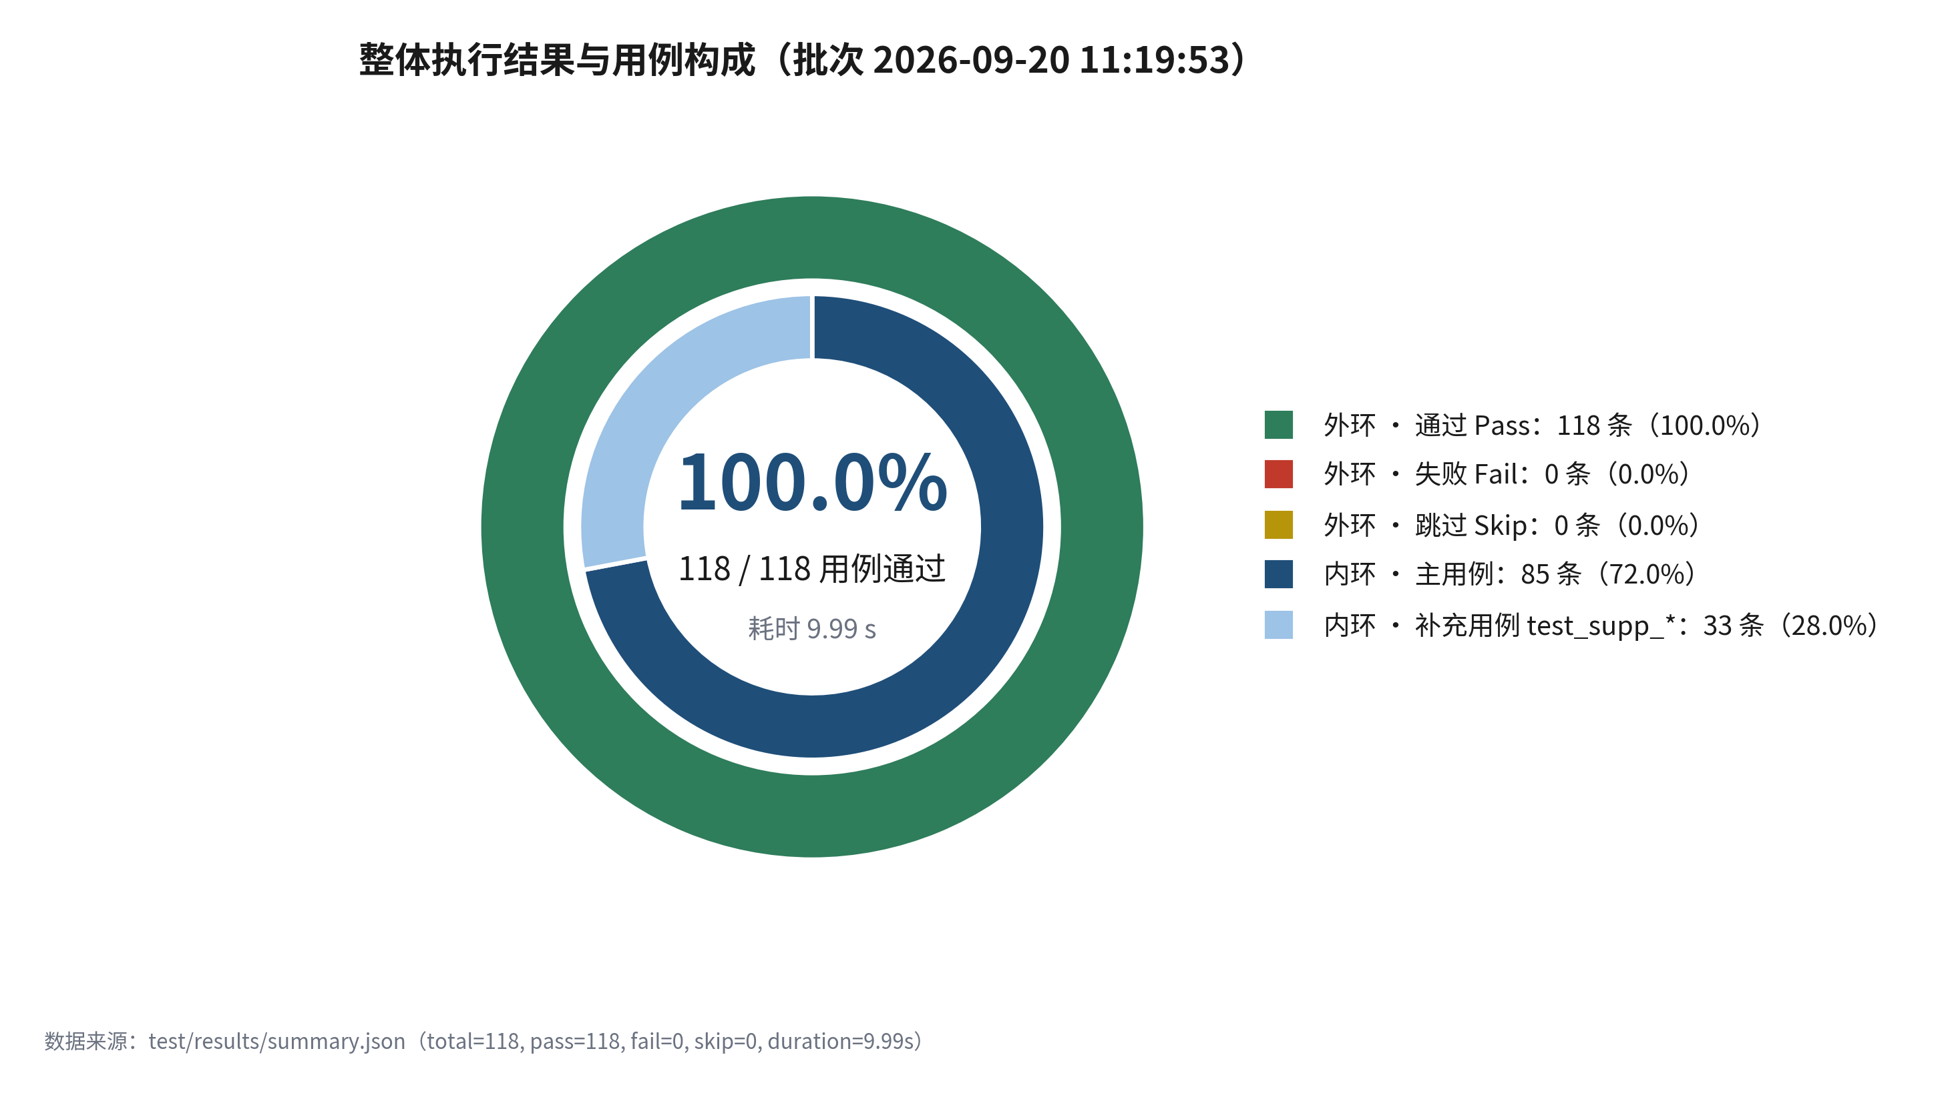
整体执行结果与用例构成
02 测试结果总览
图 2-1 整体执行结果与用例构成（批次 2026-09-20 11:19:53） ｜ 原图：figures/fig_01_overall_donut.png
Fail / Skip 占比均为 0：不存在跳过导致的通过率虚高，分母口径成立。
内环 33 条补充用例占 28.0%：为代码事实与边界固化，非 ppt 明文条目。
口径提示：用例 100% 通过 ≠ 设计条件全覆盖。
ClawAVC 用户态自动化测试汇报 · 2026-09-20 离线回归批次
09

Slide 10
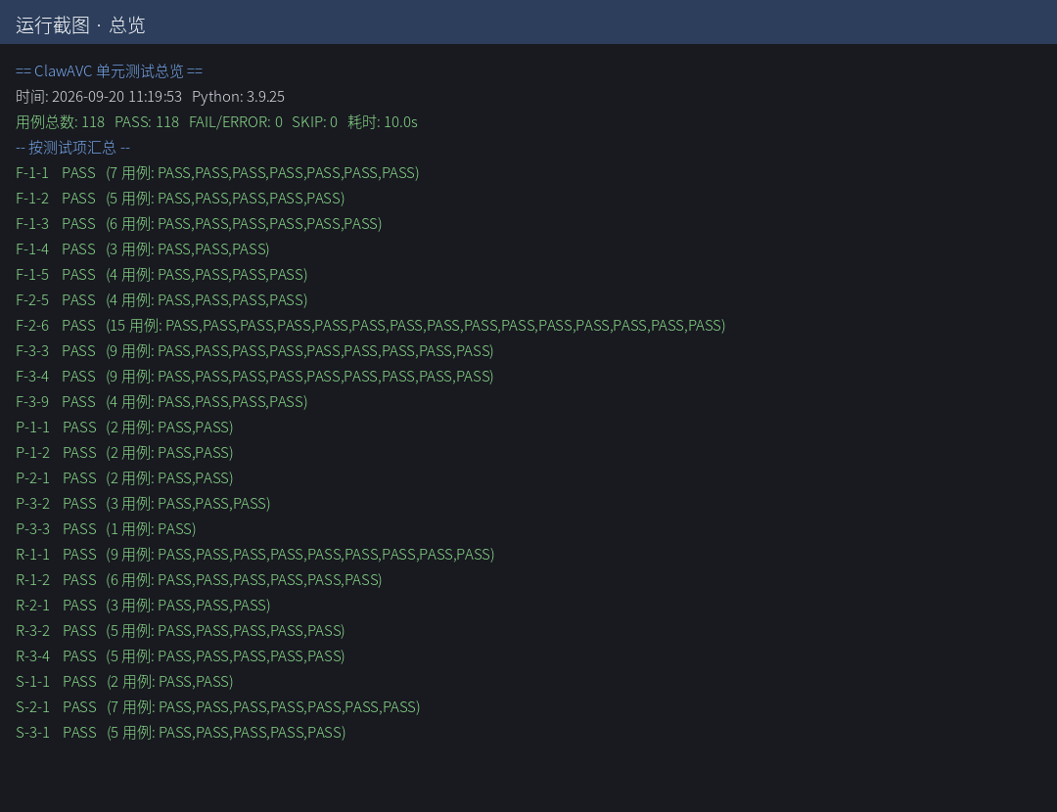
运行终端总览（原始截图）
02 测试结果总览
图 2-2 本轮执行终端总览截图（原始产物直接引用，未重绘） ｜ 原图：figures/fig_02_terminal_overview.png
原样引用：来自 test/results/screenshot_01_总览.png，附 md5 校验。
逐行列出 23 个编号汇总状态：可与测试项清单表逐项对照。
F-2-6 一行 15 条用例：为全部测试项中用例最密集的一项。
ClawAVC 用户态自动化测试汇报 · 2026-09-20 离线回归批次
10

Slide 11
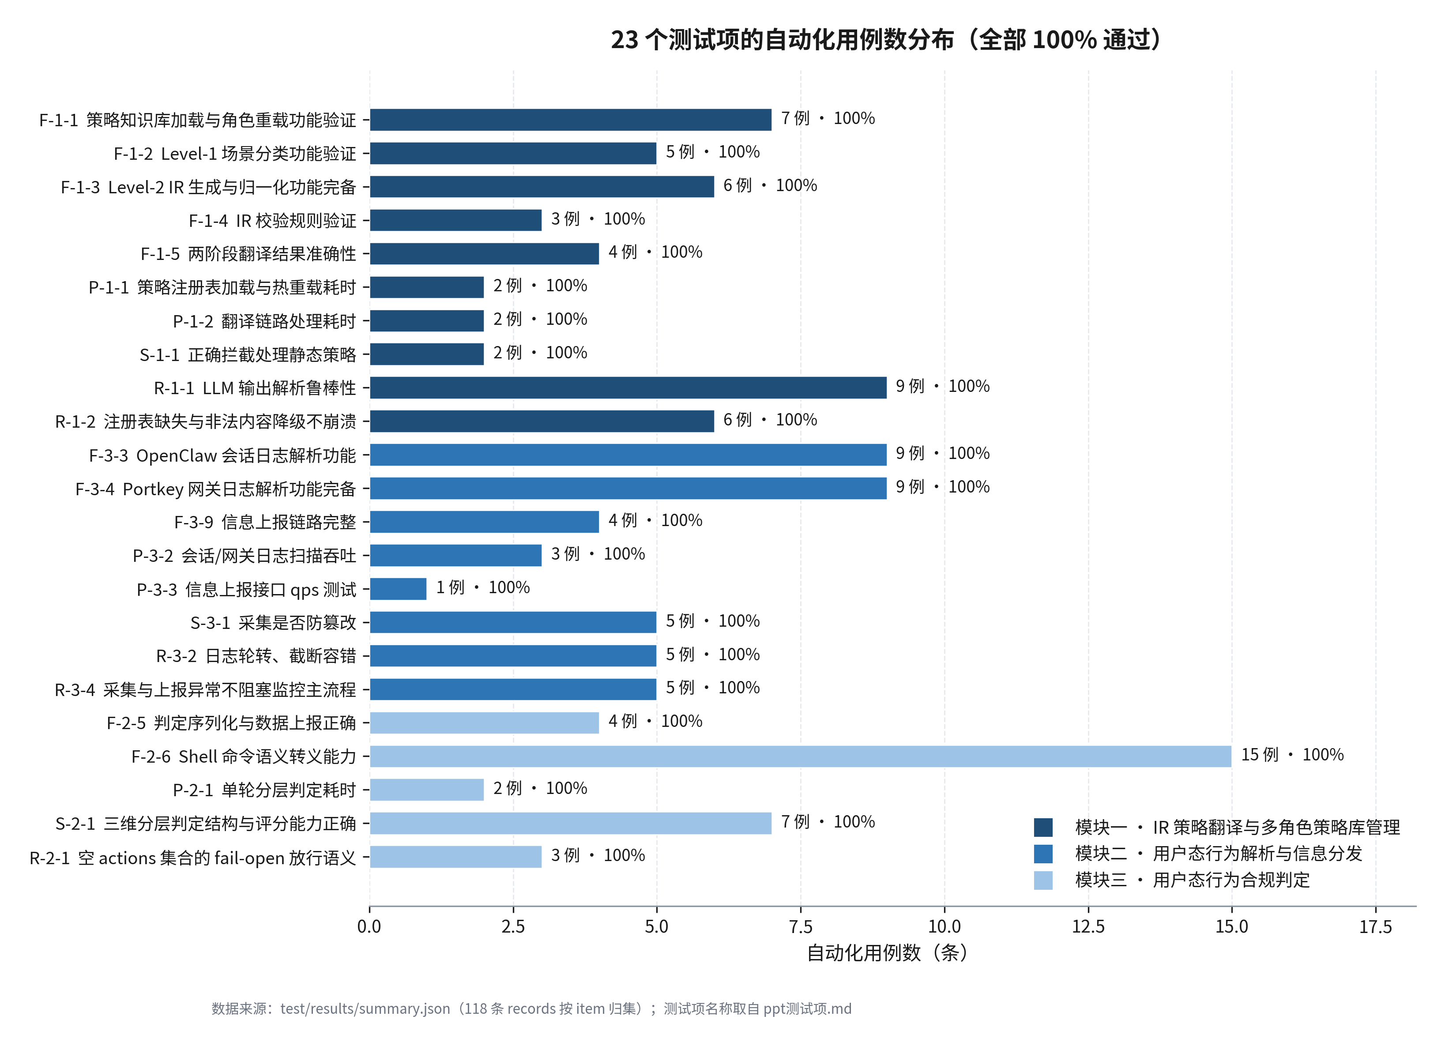
各测试项自动化用例数分布
02 测试结果总览
图 3-1 23 个测试项的自动化用例数分布（全部 100% 通过） ｜ 原图：figures/fig_03_item_case_count.png
覆盖密度不均衡：F-2-6 15 条居首，R-1-1 / F-3-3 / F-3-4 各 9 条次之。
最薄项：P-3-3 仅 1 条；P-1-1 / P-1-2 / P-2-1 / S-1-1 各 2 条。
性能类 10 条 / 5 项：本轮覆盖结构最明显的短板。
ClawAVC 用户态自动化测试汇报 · 2026-09-20 离线回归批次
11

Slide 12
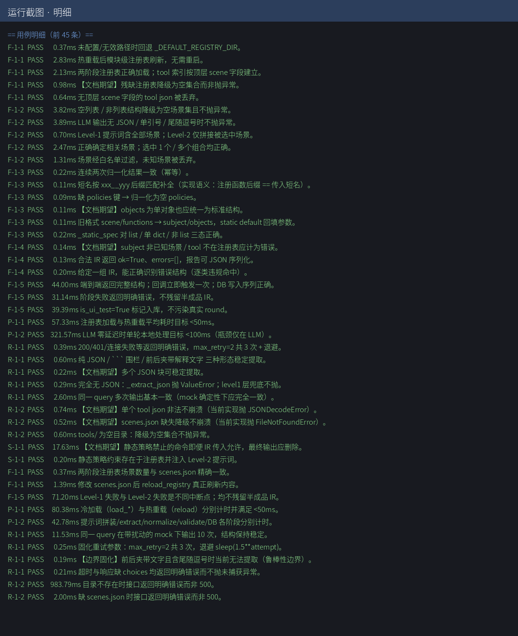
用例明细（原始截图）
02 测试结果总览
图 3-2 本轮执行用例明细截图（前 45 条，原始产物直接引用） ｜ 原图：figures/fig_04_terminal_case_detail.png
原样引用：来自 test/results/screenshot_02_用例明细.png，未重绘。
用途：抽样核对清单表「实际结果」列的原始出处。
完整 118 条明细：见 test/results/测试报告.md。
ClawAVC 用户态自动化测试汇报 · 2026-09-20 离线回归批次
12

Slide 13
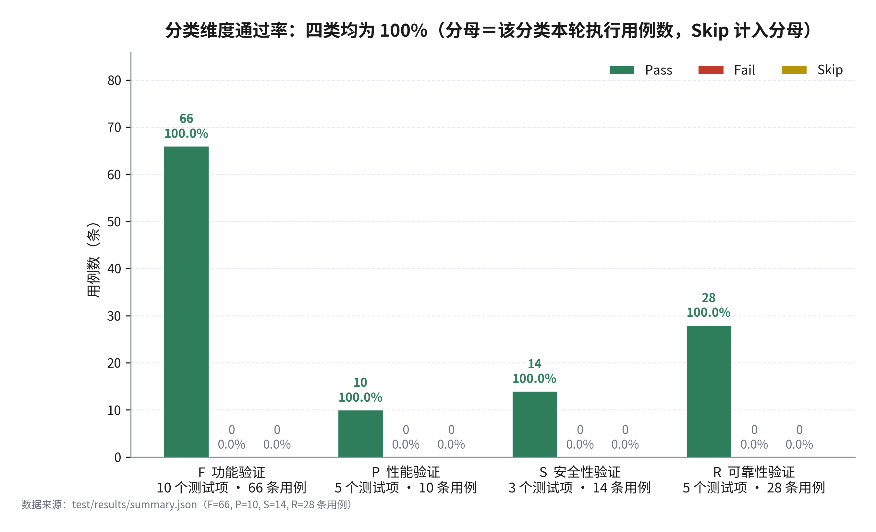
分类维度通过率
02 测试结果总览
图 5-1 分类维度通过率：四类均为 100%（分母＝该分类本轮执行用例数） ｜ 原图：figures/fig_11_category_passrate.png
四类通过率同为 100.0%：Fail 与 Skip 柱均为 0。
柱高差异极大：功能 66 条、可靠 28 条、安全 14 条、性能仅 10 条。
性能类平均 2 条 / 项：与 3 项性能数据缺失同源。
ClawAVC 用户态自动化测试汇报 · 2026-09-20 离线回归批次
13

Slide 14
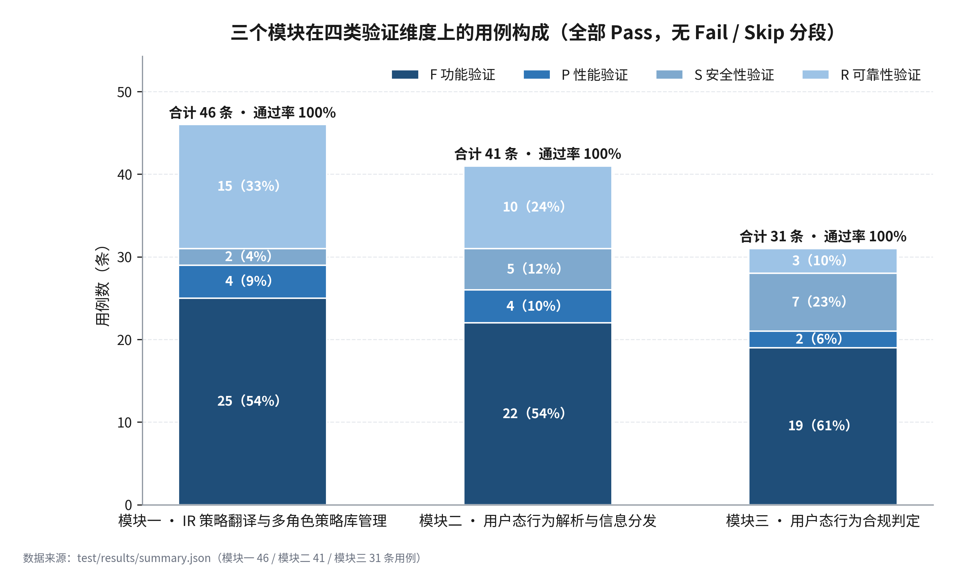
模块 × 分类用例构成
02 测试结果总览
图 5-2 三个模块在四类验证维度上的用例构成（全部 Pass，无 Fail / Skip 分段） ｜ 原图：figures/fig_12_module_category_stack.png
模块一可靠性占比最高：15 / 46 = 32.6%，与「注册表降级不崩溃」设计重点一致。
模块三安全性占比最高：7 / 31 = 22.6%，与合规判定定位一致。
模块二安全性仅 5 条：全部集中在 S-3-1，上报通道鉴权等安全面无测试项。
ClawAVC 用户态自动化测试汇报 · 2026-09-20 离线回归批次
14

Slide 15
03
分模块结果
模块一 / 二 / 三 逐项结论、终端原图与覆盖热点

Slide 16
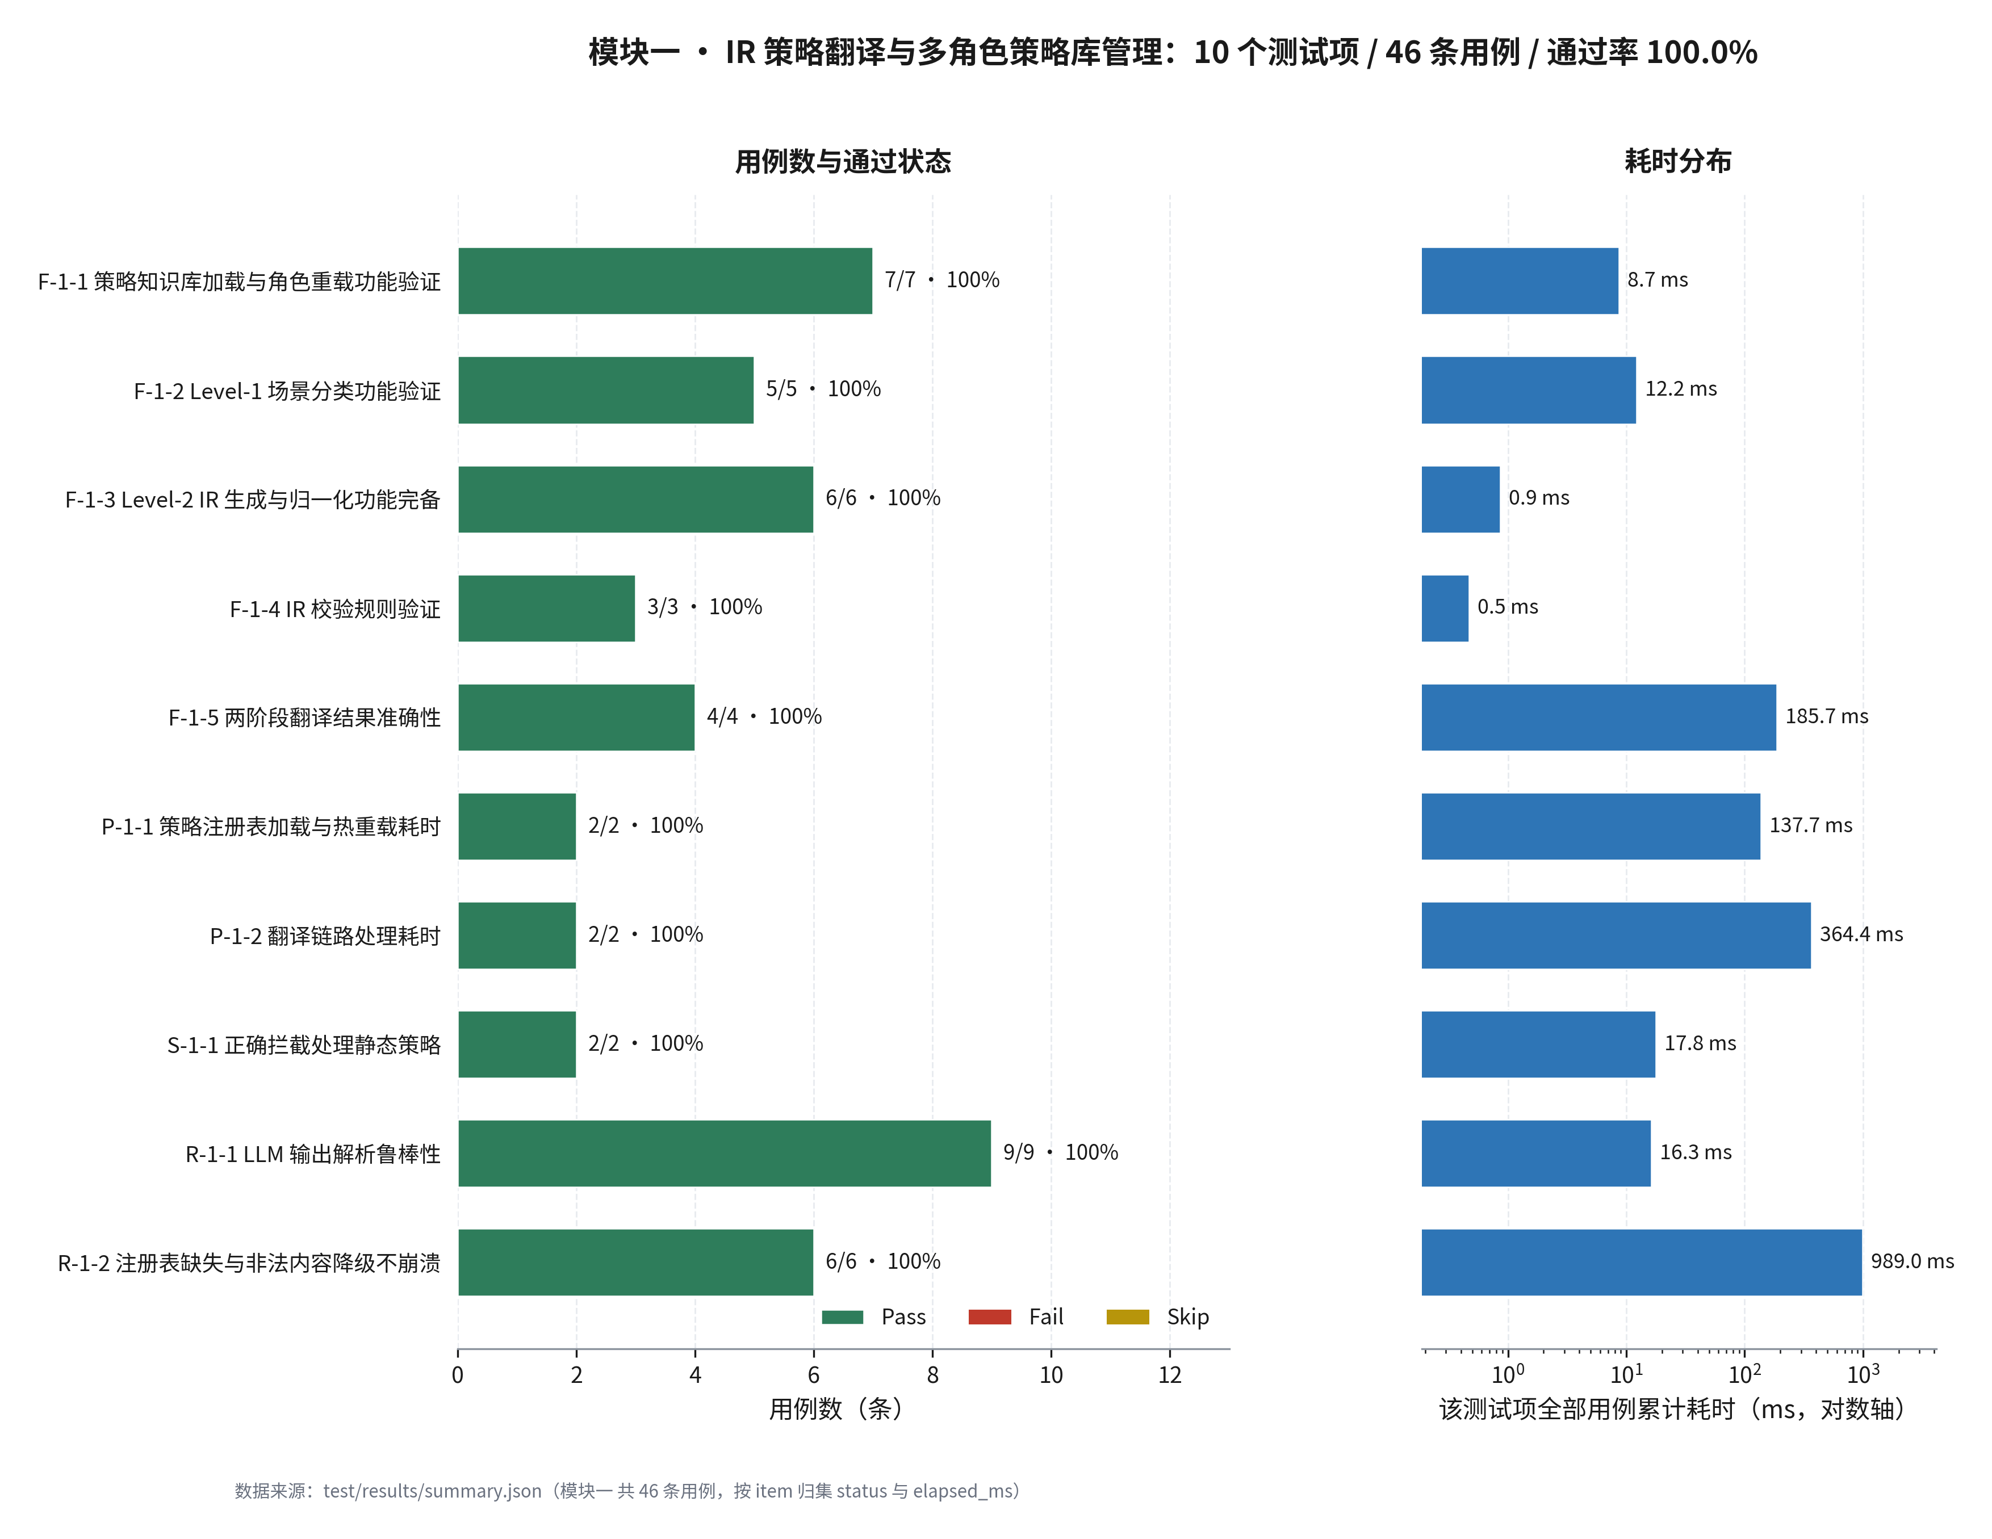
模块一：IR 策略翻译与多角色策略库管理
03 分模块结果
图 4-1 模块一：10 个测试项 / 46 条用例 / 通过率 100.0% ｜ 原图：figures/fig_05_module1_items.png
46 ÷ 46 全部通过：模块内耗时 1 733.2 ms，占整轮 17.4%。
核心安全语义成立：静态策略禁止的命令，即便 IR 显式允许也被删除。
耗时热点需正确解读：R-1-2 989 ms 中 983.79 ms 为健康检查 HTTP 往返。
ClawAVC 用户态自动化测试汇报 · 2026-09-20 离线回归批次
16

Slide 17
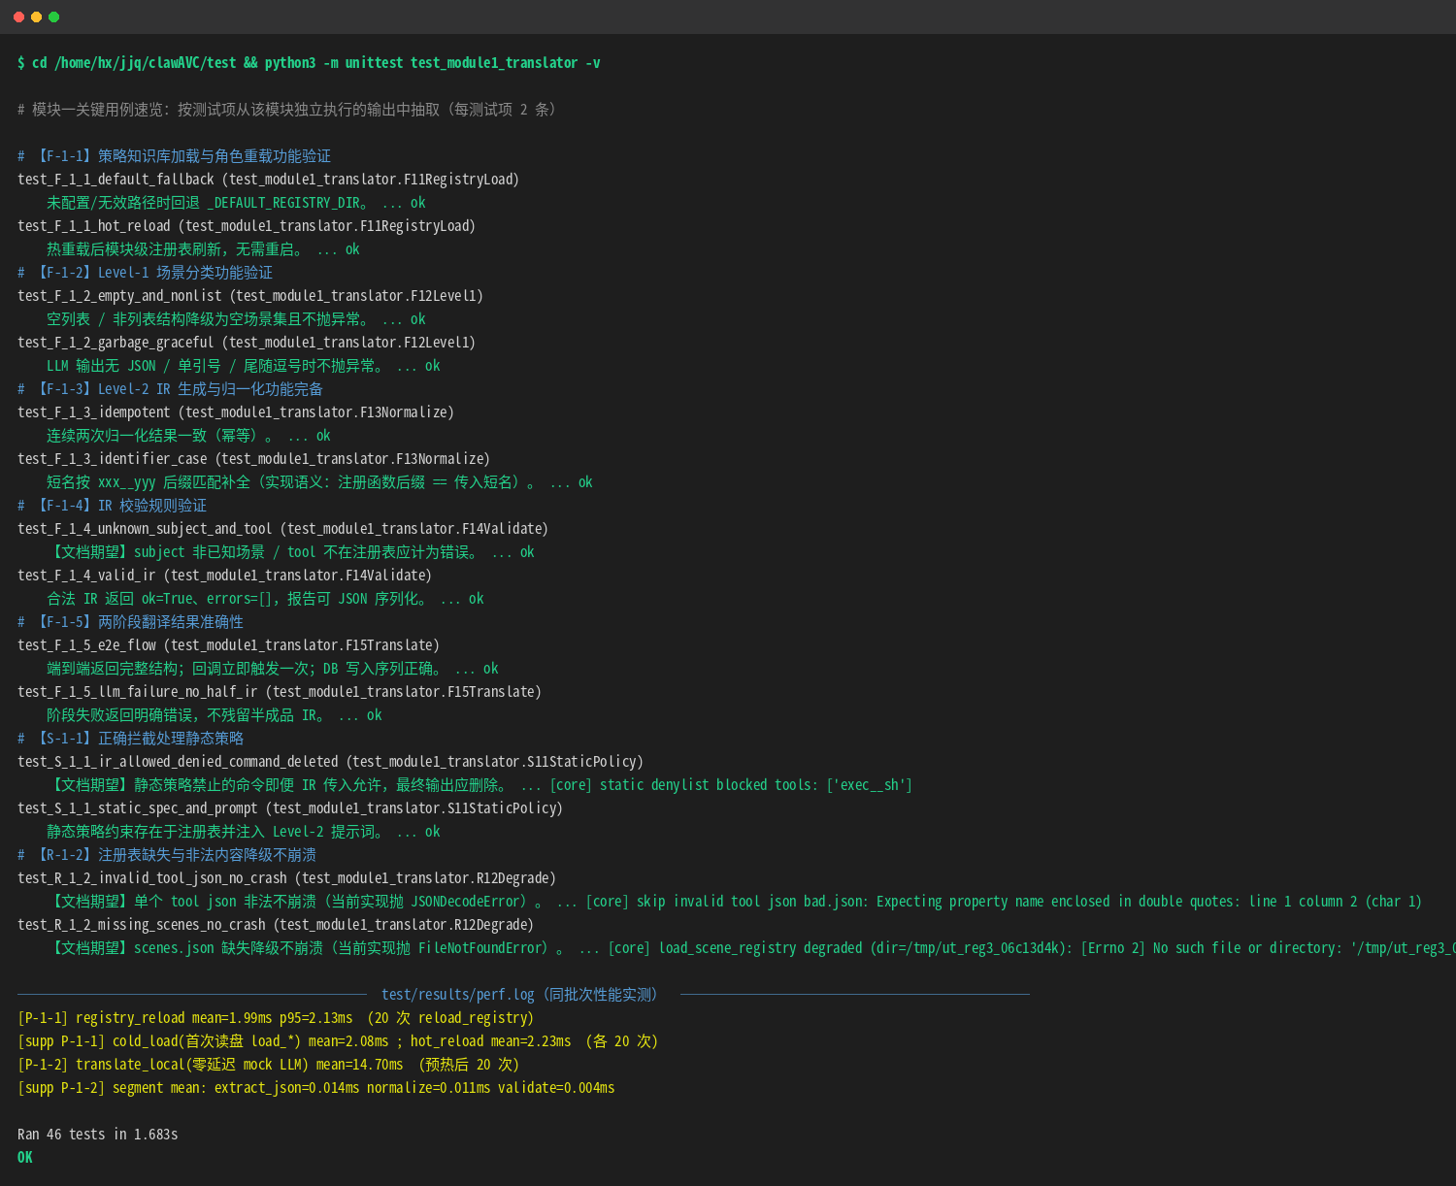
模块一关键用例运行输出
03 分模块结果
图 4-2 模块一关键用例运行输出速览（run.log 原文片段 + perf.log 同批次实测值） ｜ 原图：figures/fig_06_terminal_module1.png
覆盖七类关键路径：注册表加载、残缺降级、场景分类、归一化幂等、IR 校验、端到端翻译、静态拦截。
安全语义一行确认：test_S_1_1_ir_allowed_denied_command_deleted。
附 P-1-1 / P-1-2 实测行：1.99 / 2.23 ms 与 14.70 ms，同批次落盘。
ClawAVC 用户态自动化测试汇报 · 2026-09-20 离线回归批次
17

Slide 18
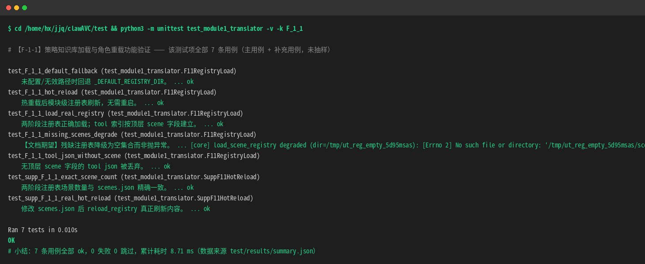
【F-1-1】策略知识库加载与角色重载功能验证
模块一 · 逐测试项
图 4-3 【F-1-1】策略知识库加载与角色重载功能验证 —— 7 条用例运行输出 ｜ 原图：figures/fig_21_terminal_F_1_1.png
两阶段注册表加载：场景数量与 scenes.json 精确一致，tool 按顶层 scene 建索引。
热重载两层语义：模块级刷新与真实改文件后内容刷新均生效。
残缺降级已修复：三类残缺降级为空集合不抛异常（09-17 批次失败项本轮转 PASS）。
ClawAVC 用户态自动化测试汇报 · 2026-09-20 离线回归批次
18

Slide 19
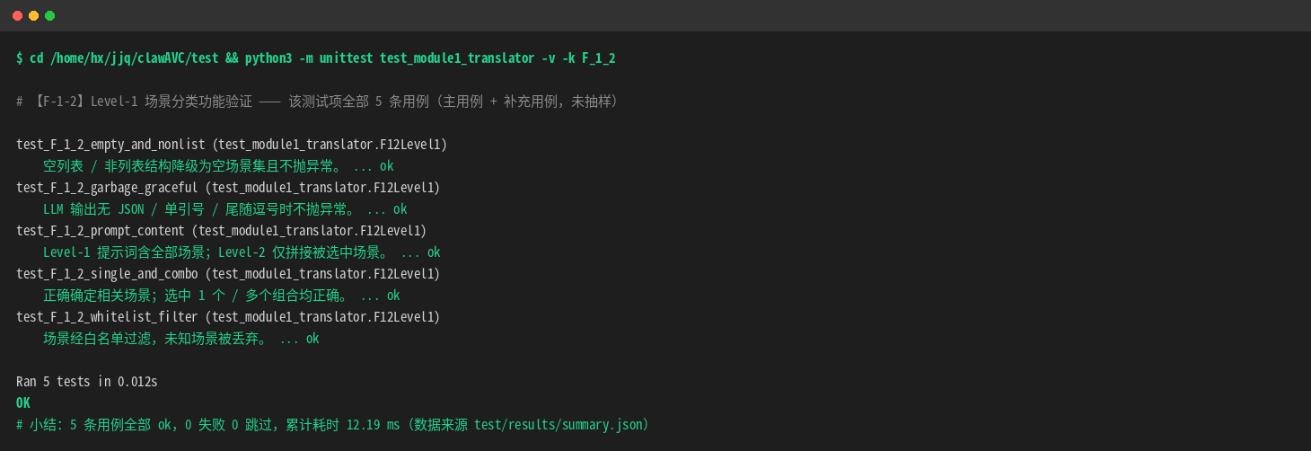
【F-1-2】Level-1 场景分类功能验证
模块一 · 逐测试项
图 4-4 【F-1-2】Level-1 场景分类功能验证 —— 5 条用例运行输出 ｜ 原图：figures/fig_22_terminal_F_1_2.png
单 / 多场景判定正确：单场景与组合任务判定均正确，未知场景被白名单丢弃。
异常输出不中断：空列表 / 非列表 / 无 JSON / 单引号 / 尾随逗号均降级为空场景集。
无补充用例：5 条与 ppt 的 4 条测试内容一一对应，多出 1 条降级验证。
ClawAVC 用户态自动化测试汇报 · 2026-09-20 离线回归批次
19

Slide 20
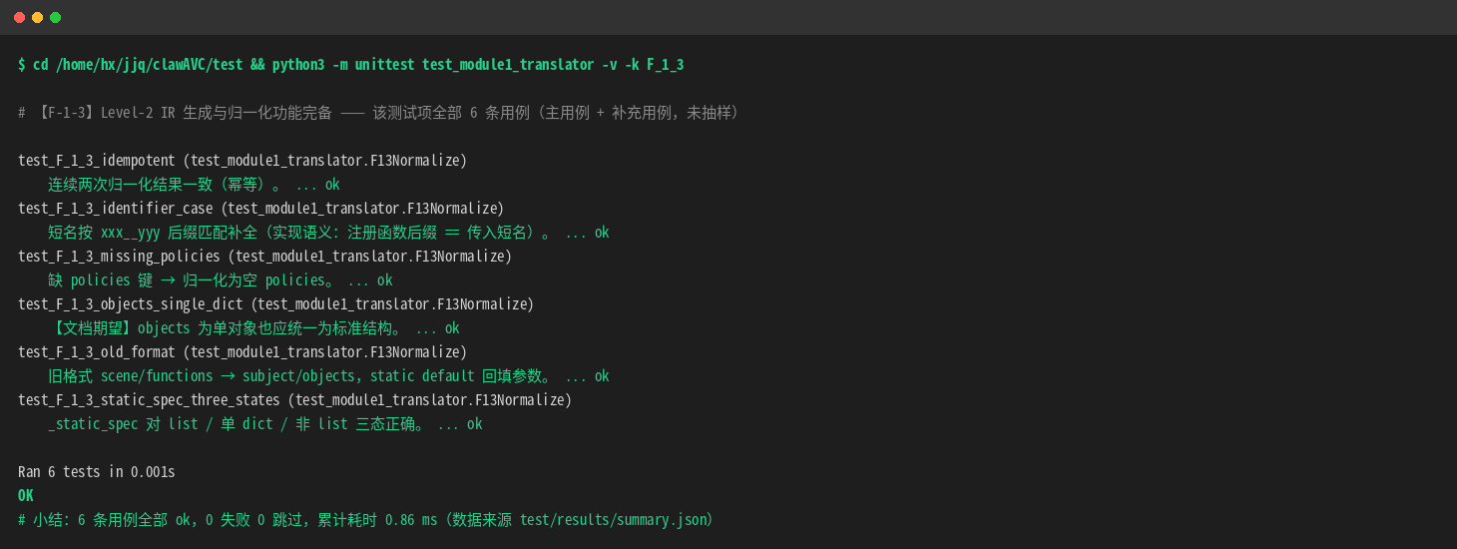
【F-1-3】Level-2 IR 生成与归一化功能完备
模块一 · 逐测试项
图 4-5 【F-1-3】Level-2 IR 生成与归一化功能完备 —— 6 条用例运行输出 ｜ 原图：figures/fig_23_terminal_F_1_3.png
四类非标准形态归一：缺 policies、objects 单对象、旧格式 scene/functions、static 三态。
幂等性成立：连续两次 normalize_ir 结果逐字段一致。
耗时极低：累计 0.86 ms，为模块一最轻量测试项（纯内存结构变换）。
ClawAVC 用户态自动化测试汇报 · 2026-09-20 离线回归批次
20

Slide 21
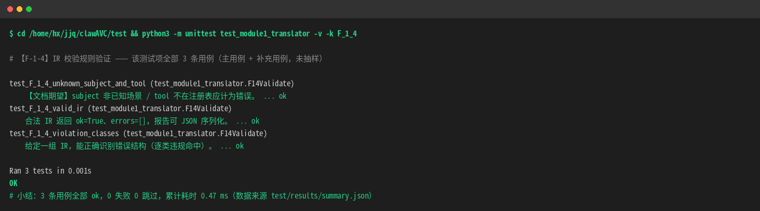
【F-1-4】IR 校验规则验证
模块一 · 逐测试项
图 4-6 【F-1-4】IR 校验规则验证 —— 3 条用例运行输出 ｜ 原图：figures/fig_24_terminal_F_1_4.png
8 类违规逐条命中：validate_ir 均指明具体 policy 与违规原因。
合法 IR 通过：ok=True、errors=[]，ValidationReport 可 JSON 序列化。
口径已对齐：未知 subject / 未注册 tool 已由 warnings 升级为 errors。
ClawAVC 用户态自动化测试汇报 · 2026-09-20 离线回归批次
21

Slide 22
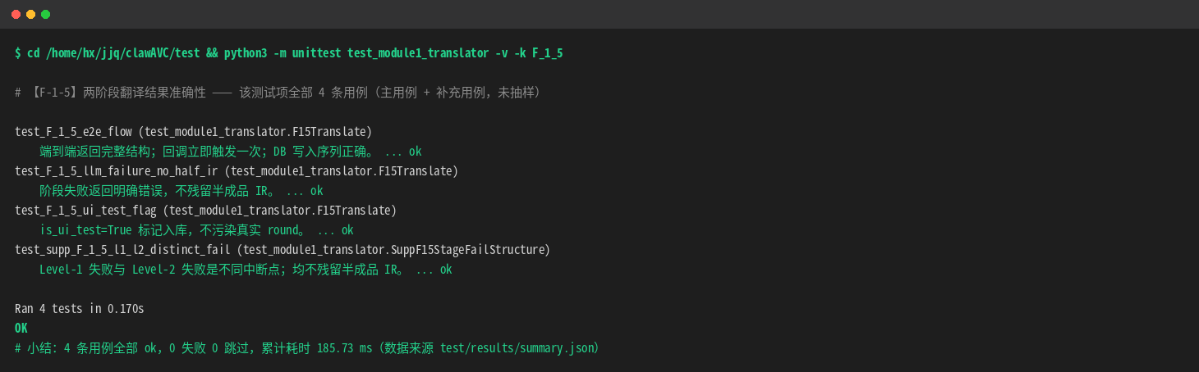
【F-1-5】两阶段翻译结果准确性
模块一 · 逐测试项
图 4-7 【F-1-5】两阶段翻译结果准确性 —— 4 条用例运行输出 ｜ 原图：figures/fig_25_terminal_F_1_5.png
端到端结构完整：返回 {query, level1, level2, validation, meta}。
回调与写入序列：on_level1_done 触发一次；DB 写入 pending→level1→upsert 共 3 次。
无半成品 IR：L1 / L2 失败为两个不同中断点，均不残留。
ClawAVC 用户态自动化测试汇报 · 2026-09-20 离线回归批次
22

Slide 23
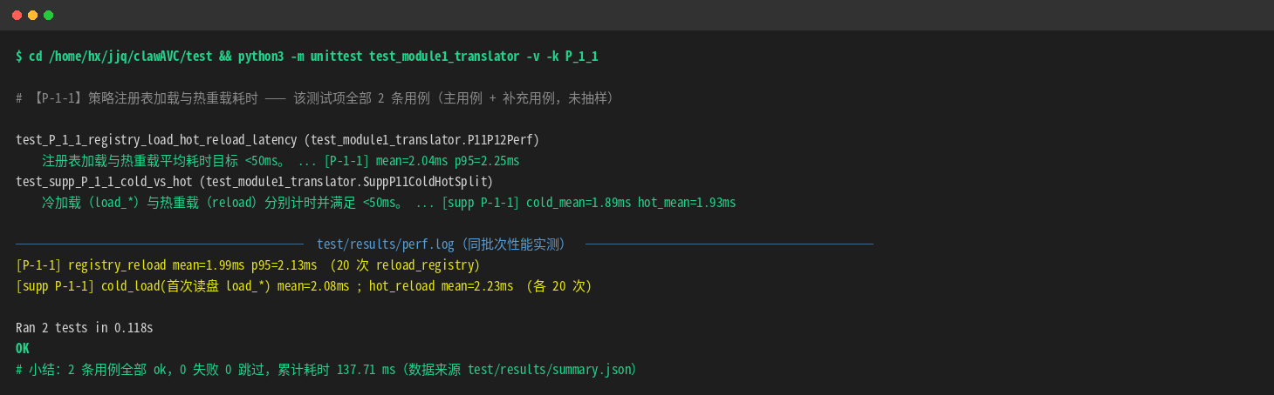
【P-1-1】策略注册表加载与热重载耗时
模块一 · 逐测试项
图 4-8 【P-1-1】策略注册表加载与热重载耗时 —— 2 条用例 + perf.log 实测行 ｜ 原图：figures/fig_26_terminal_P_1_1.png
均值 1.99 ms（门槛 50 ms）：余量约 25×，P95 2.13 ms。
冷 2.08 / 热 2.23 ms：相差 7%，满足「热重载与首次加载同量级」判据。
各 20 次采样：冷、热两组分别记录（perf.log 第 3、4 行）。
ClawAVC 用户态自动化测试汇报 · 2026-09-20 离线回归批次
23

Slide 24
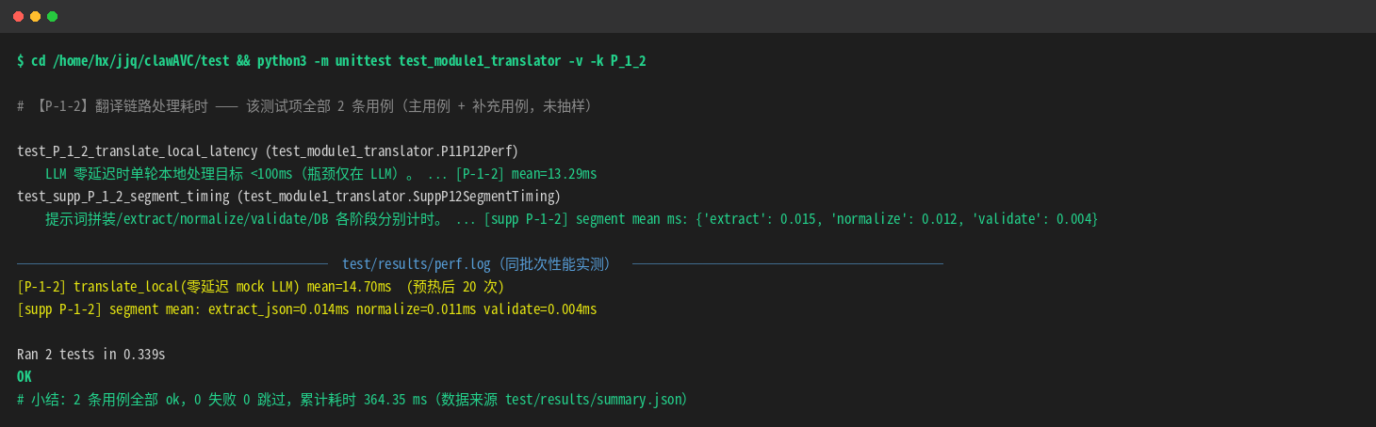
【P-1-2】翻译链路处理耗时
模块一 · 逐测试项
图 4-9 【P-1-2】翻译链路处理耗时 —— 2 条用例 + perf.log 实测行 ｜ 原图：figures/fig_27_terminal_P_1_2.png
本地链路 14.70 ms（门槛 100 ms）：零延迟 mock 下测得，余量约 6.8×。
分段耗时：extract_json 0.014 / normalize 0.011 / validate 0.004 ms，合计 0.029 ms。
对照组待补：真实 LLM 对照组安排下一批次（D1）。
ClawAVC 用户态自动化测试汇报 · 2026-09-20 离线回归批次
24

Slide 25
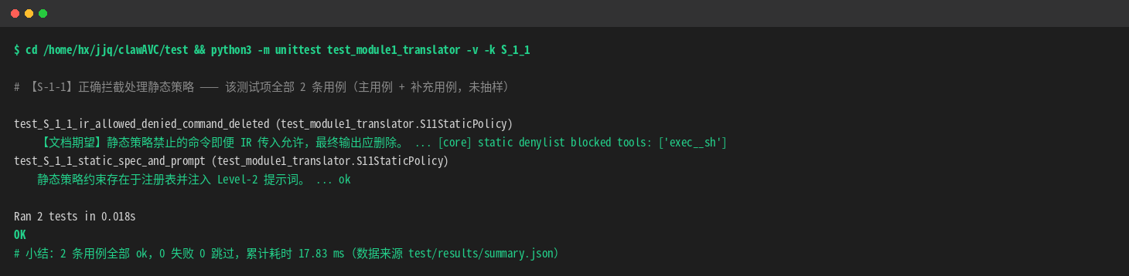
【S-1-1】正确拦截处理静态策略
模块一 · 逐测试项
图 4-10 【S-1-1】正确拦截处理静态策略 —— 2 条用例运行输出 ｜ 原图：figures/fig_28_terminal_S_1_1.png
静态策略优先于 IR：IR 显式允许的被禁命令在最终输出中被删除。
约束已注入提示词：静态约束存在于注册表并被注入 Level-2 提示词。
覆盖最薄：仅 2 条用例，是全表覆盖最薄的安全项之一，建议扩充。
ClawAVC 用户态自动化测试汇报 · 2026-09-20 离线回归批次
25

Slide 26
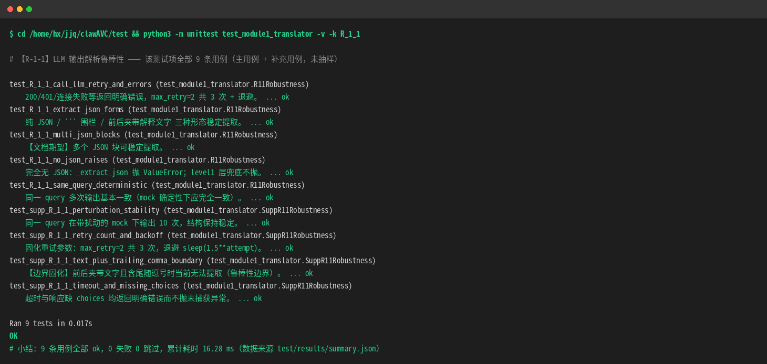
【R-1-1】LLM 输出解析鲁棒性
模块一 · 逐测试项
图 4-11 【R-1-1】LLM 输出解析鲁棒性 —— 9 条用例运行输出 ｜ 原图：figures/fig_29_terminal_R_1_1.png
多种形态可提取：纯 JSON / 围栏 / 夹带文字 / 多 JSON 块均可提取。
异常与重试：超时与缺 choices 返回明确错误；max_retry=2（共 3 次）+ 退避已固化。
提取边界（R4）：夹带文字 + 尾随逗号组合形态当前无法提取（已兜底不崩溃）。
ClawAVC 用户态自动化测试汇报 · 2026-09-20 离线回归批次
26

Slide 27
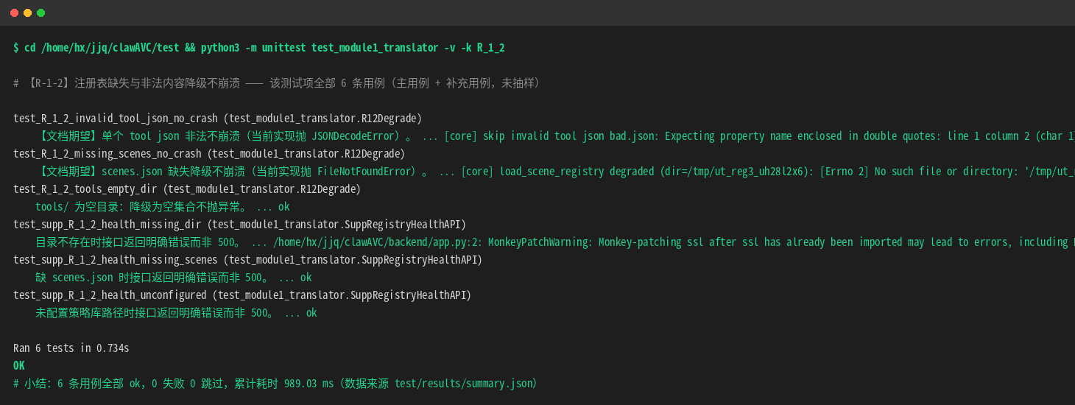
【R-1-2】注册表缺失与非法内容降级不崩溃
模块一 · 逐测试项
图 4-12 【R-1-2】注册表缺失与非法内容降级不崩溃 —— 6 条用例运行输出 ｜ 原图：figures/fig_30_terminal_R_1_2.png
三类残缺不崩溃：scenes.json 缺失 / tools 为空 / tool json 非法均降级为空集合。
健康检查不 500：三个异常分支均返回明确错误而非 500。
耗时说明：989.0 ms 中 983.79 ms 为健康检查 HTTP 往返，非降级逻辑开销。
ClawAVC 用户态自动化测试汇报 · 2026-09-20 离线回归批次
27

Slide 28
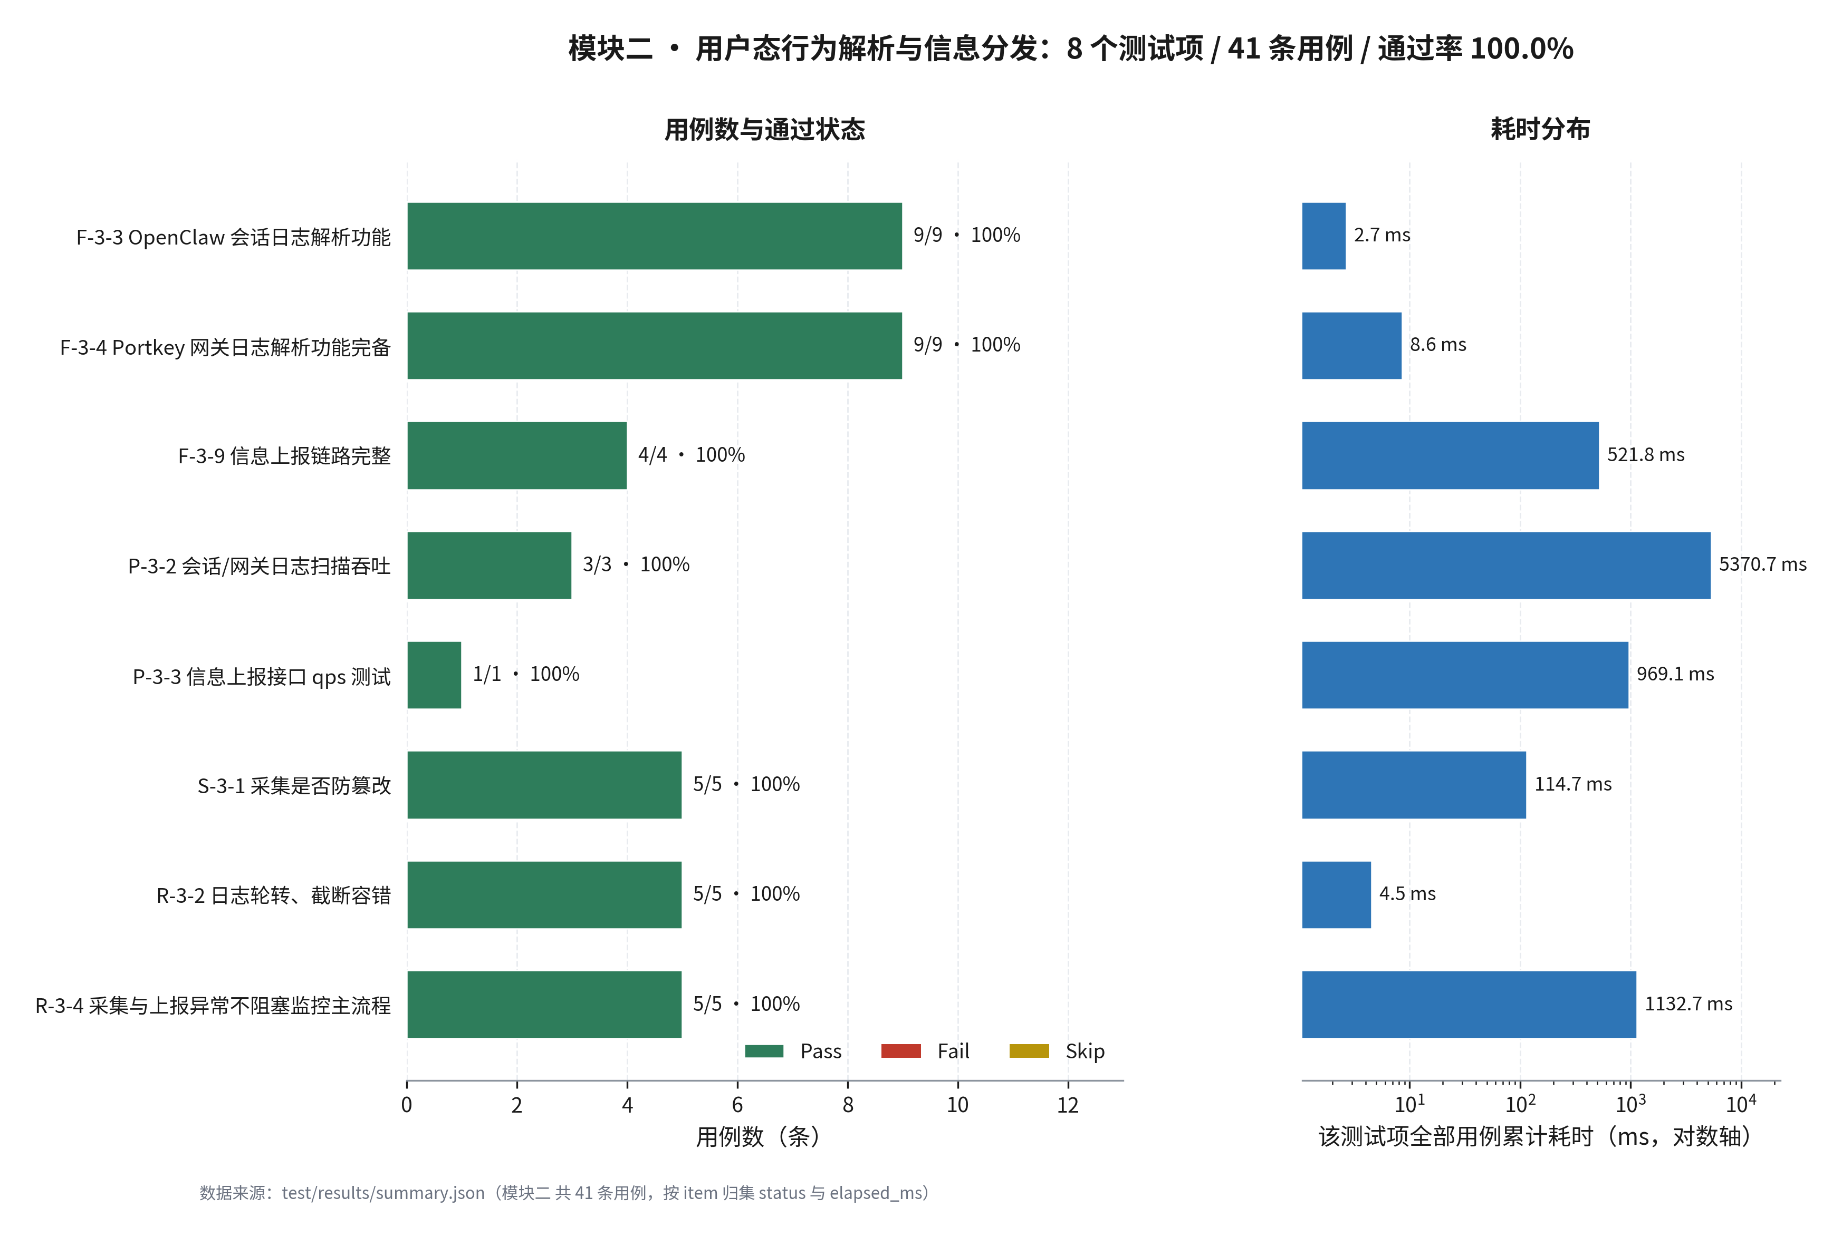
模块二：用户态行为解析与信息分发
03 分模块结果
图 4-13 模块二：8 个测试项 / 41 条用例 / 通过率 100.0% ｜ 原图：figures/fig_07_module2_items.png
41 ÷ 41 全部通过：模块内耗时 8 124.8 ms，占整轮 81.4%。
耗时高 ≠ 性能差：吞吐 40 831 行/秒，为设计门槛的 2.04 倍。
耗时主体：10 万行日志扫描计算 + 网络超时 / 压测等待。
ClawAVC 用户态自动化测试汇报 · 2026-09-20 离线回归批次
28

Slide 29
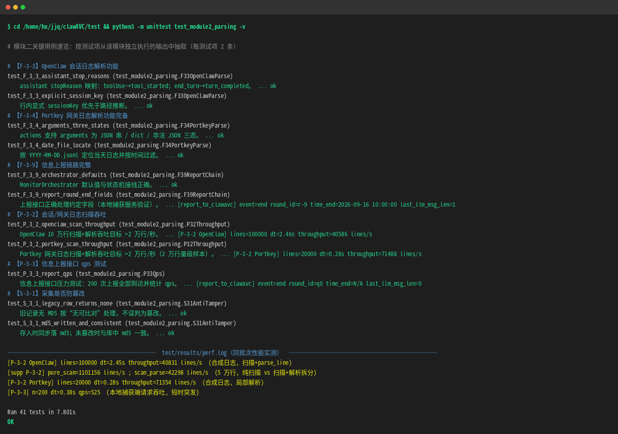
模块二关键用例运行输出
03 分模块结果
图 4-14 模块二关键用例运行输出速览（run.log 原文片段 + perf.log 同批次实测值） ｜ 原图：figures/fig_08_terminal_module2.png
覆盖七类关键路径：session key 推断、Portkey 报文提取、空 requestOptions 降级、上报字段核对等。
双日志吞吐与 qps 实测行：40 831 / 71 354 行/秒、525 qps。
防篡改正反向证据：md5 一致 与 篡改检出 两行共同构成。
ClawAVC 用户态自动化测试汇报 · 2026-09-20 离线回归批次
29

Slide 30
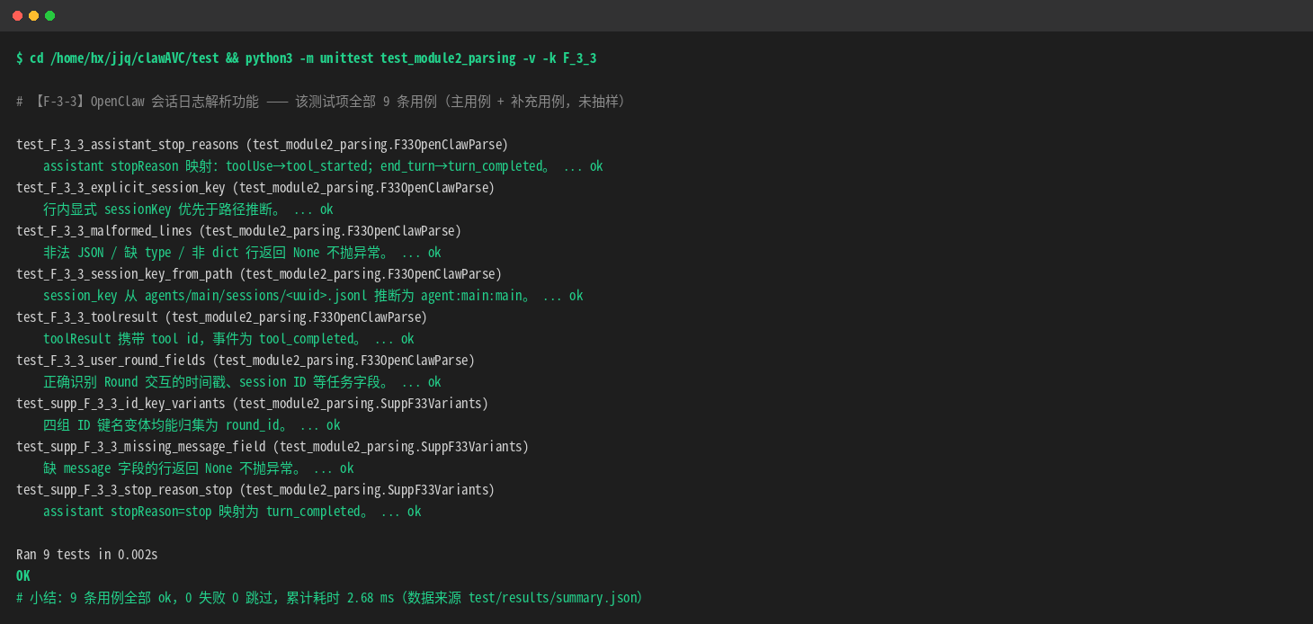
【F-3-3】OpenClaw 会话日志解析功能
模块二 · 逐测试项
图 4-15 【F-3-3】OpenClaw 会话日志解析功能 —— 9 条用例运行输出 ｜ 原图：figures/fig_31_terminal_F_3_3.png
Round 字段识别正确：时间戳、session ID、round_id 等任务字段均正确。
stopReason 映射：toolUse→tool_started；end_turn / stop→turn_completed。
异常行不抛异常：非法 JSON / 缺 type / 缺 message 均返回 None。
ClawAVC 用户态自动化测试汇报 · 2026-09-20 离线回归批次
30

Slide 31
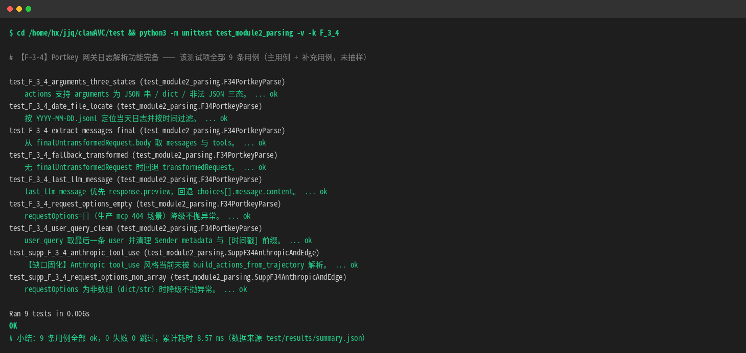
【F-3-4】Portkey 网关日志解析功能完备
模块二 · 逐测试项
图 4-16 【F-3-4】Portkey 网关日志解析功能完备 —— 9 条用例运行输出 ｜ 原图：figures/fig_32_terminal_F_3_4.png
报文取值正确：messages 与 tools 取自 finalUntransformedRequest.body。
三态与降级：arguments 三态兼容；requestOptions 空缺时降级不抛异常。
能力缺口（R2）：Anthropic tool_use 风格当前未被 build_actions_from_trajectory 解析。
ClawAVC 用户态自动化测试汇报 · 2026-09-20 离线回归批次
31

Slide 32
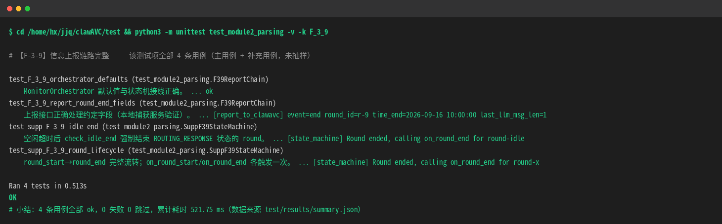
【F-3-9】信息上报链路完整
模块二 · 逐测试项
图 4-17 【F-3-9】信息上报链路完整 —— 4 条用例运行输出 ｜ 原图：figures/fig_33_terminal_F_3_9.png
占位再回填：先上报 ir_json="__loading__" 占位，再回填真实 IR。
完整流转：round_start→round_end 全链路通过，回调各触发一次。
空闲超时生效：空闲 ≥5.0 s 后强制结束 ROUTING_RESPONSE 状态的 round。
ClawAVC 用户态自动化测试汇报 · 2026-09-20 离线回归批次
32

Slide 33
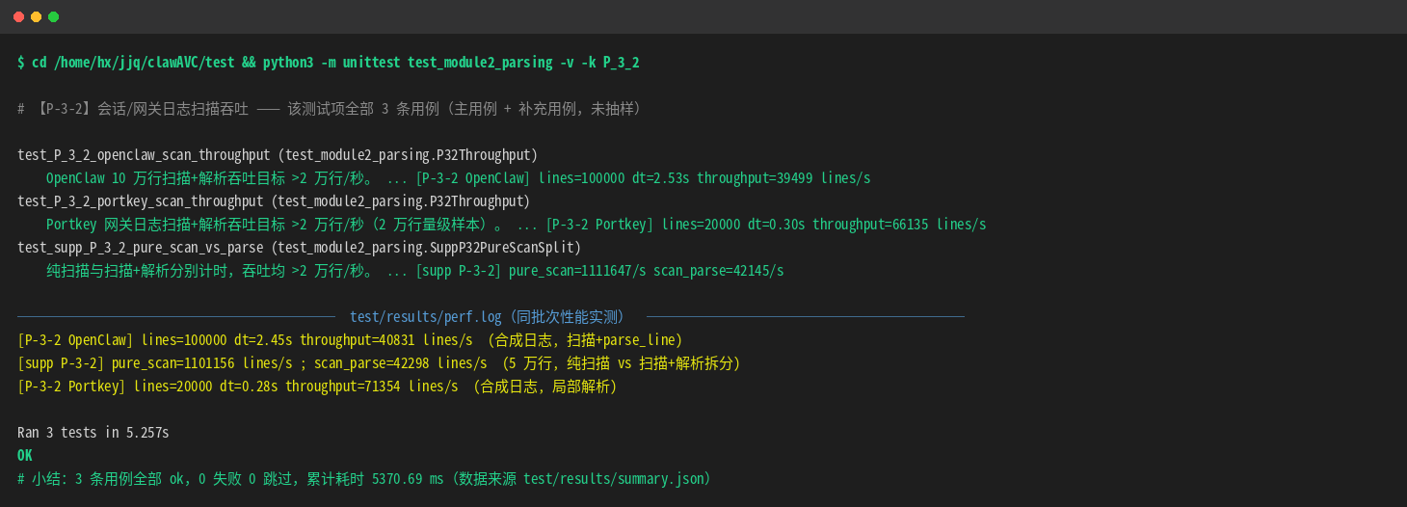
【P-3-2】会话 / 网关日志扫描吞吐
模块二 · 逐测试项
图 4-18 【P-3-2】会话 / 网关日志扫描吞吐 —— 3 条用例 + perf.log 实测行 ｜ 原图：figures/fig_34_terminal_P_3_2.png
OpenClaw 40 831 行/秒：10 万行 / 2.45 s，为 2 万行/秒门槛的 2.04×。
Portkey 71 354 行/秒：2 万行合成样本（生产量级样本缺失 D2）。
瓶颈定位：纯扫描 vs 扫描+解析相差 26×，瓶颈在 parse_line 而非文件 I/O。
ClawAVC 用户态自动化测试汇报 · 2026-09-20 离线回归批次
33

Slide 34
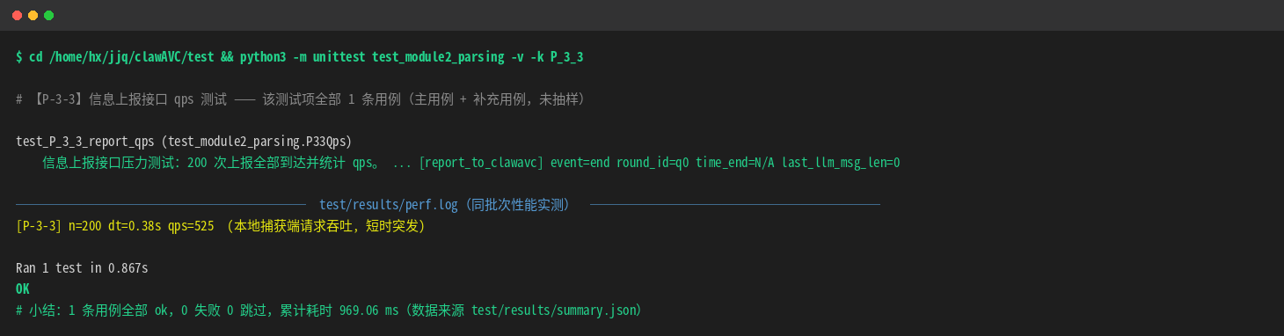
【P-3-3】信息上报接口 qps 测试
模块二 · 逐测试项
图 4-19 【P-3-3】信息上报接口 qps 测试 —— 1 条用例 + perf.log 实测行 ｜ 原图：figures/fig_35_terminal_P_3_3.png
525 qps（短时突发）：200 次上报 0.38 s 内全部到达，无丢失。
口径不一致（D4）：与「10/50/100 qps 阶梯 + 持续 5 分钟」不可比，不计入达标。
用例最少：仅 1 条，为全表覆盖最薄的测试项。
ClawAVC 用户态自动化测试汇报 · 2026-09-20 离线回归批次
34

Slide 35
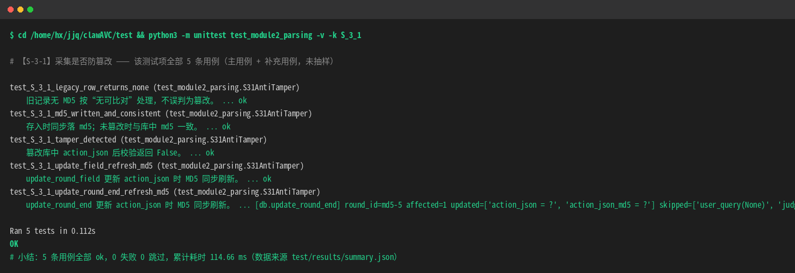
【S-3-1】采集是否防篡改
模块二 · 逐测试项
图 4-20 【S-3-1】采集是否防篡改 —— 5 条用例运行输出 ｜ 原图：figures/fig_36_terminal_S_3_1.png
未篡改 md5 一致：库内 action_json_md5 与本地计算值一致。
篡改可检出：直接改库后校验返回 False，正向 + 反向证据链完整。
旧记录不误判：无 MD5 记录返回 None；合法更新两条路径均同步刷新 MD5。
ClawAVC 用户态自动化测试汇报 · 2026-09-20 离线回归批次
35

Slide 36
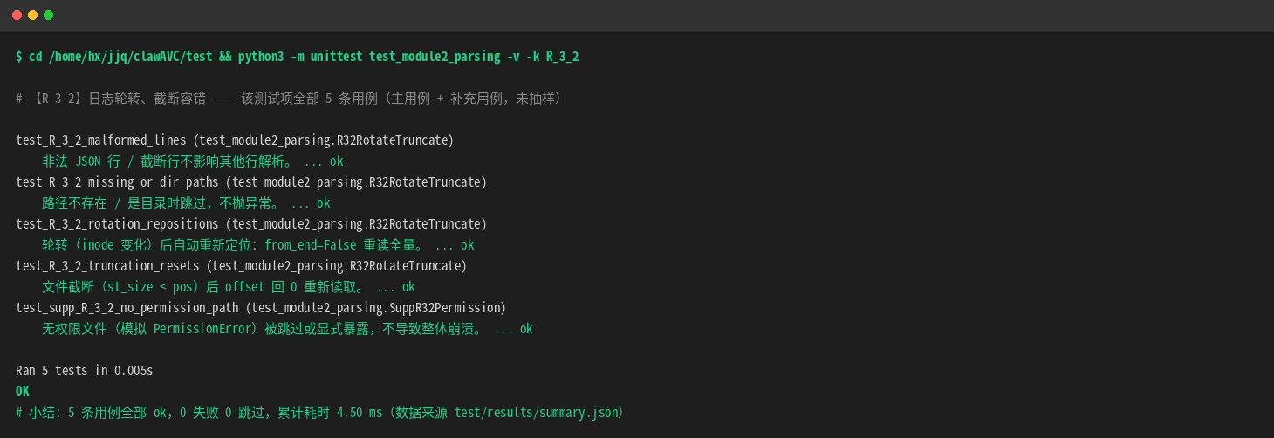
【R-3-2】日志轮转、截断容错
模块二 · 逐测试项
图 4-21 【R-3-2】日志轮转、截断容错 —— 5 条用例运行输出 ｜ 原图：figures/fig_37_terminal_R_3_2.png
非法行跳过：非法 JSON 与截断半行被跳过，好行正常产出。
轮转与截断：inode 变化后重定位；st_size < pos 时 offset 回 0 重读。
异常路径不崩溃：不存在 / 是目录 / 无权限三种路径均被跳过。
ClawAVC 用户态自动化测试汇报 · 2026-09-20 离线回归批次
36

Slide 37
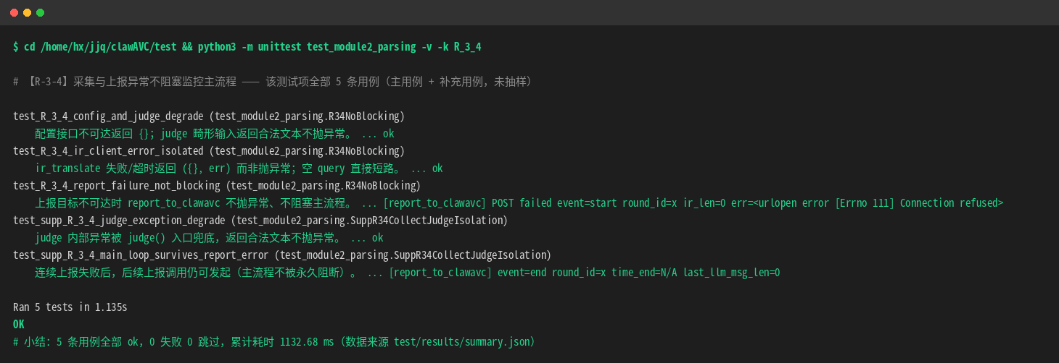
【R-3-4】采集与上报异常不阻塞监控主流程
模块二 · 逐测试项
图 4-22 【R-3-4】采集与上报异常不阻塞监控主流程 —— 5 条用例运行输出 ｜ 原图：figures/fig_38_terminal_R_3_4.png
翻译失败隔离：ir_translate 失败 / 超时返回 ({}, err)，不上报脏 IR。
上报失败不阻塞：单次失败不抛异常，连续失败后主流程未被永久阻断。
判定异常兜底：judge 内部异常被入口捕获并返回合法文本。
ClawAVC 用户态自动化测试汇报 · 2026-09-20 离线回归批次
37

Slide 38
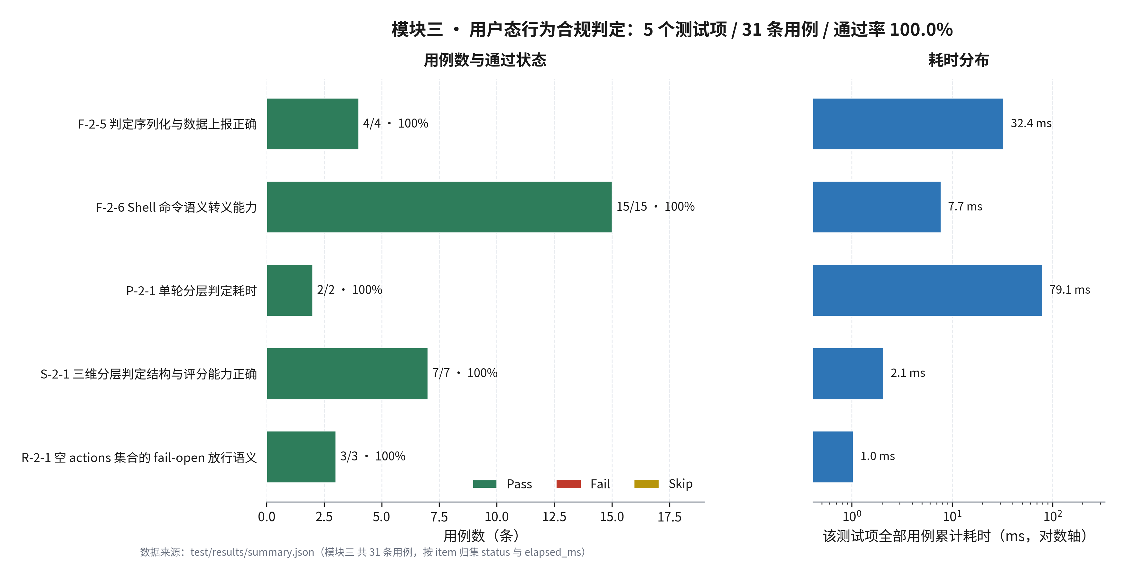
模块三：用户态行为合规判定
03 分模块结果
图 4-23 模块三：5 个测试项 / 31 条用例 / 通过率 100.0% ｜ 原图：figures/fig_09_module3_items.png
31 ÷ 31 全部通过：模块内耗时 122.3 ms，仅占整轮 1.2%。
用例多 ≠ 耗时高：F-2-6 占本模块 48.4% 用例，累计耗时仅 7.71 ms。
判定性能优异：P-2-1 均值 0.52 ms，为 20 ms 门槛的 1/38。
ClawAVC 用户态自动化测试汇报 · 2026-09-20 离线回归批次
38

Slide 39
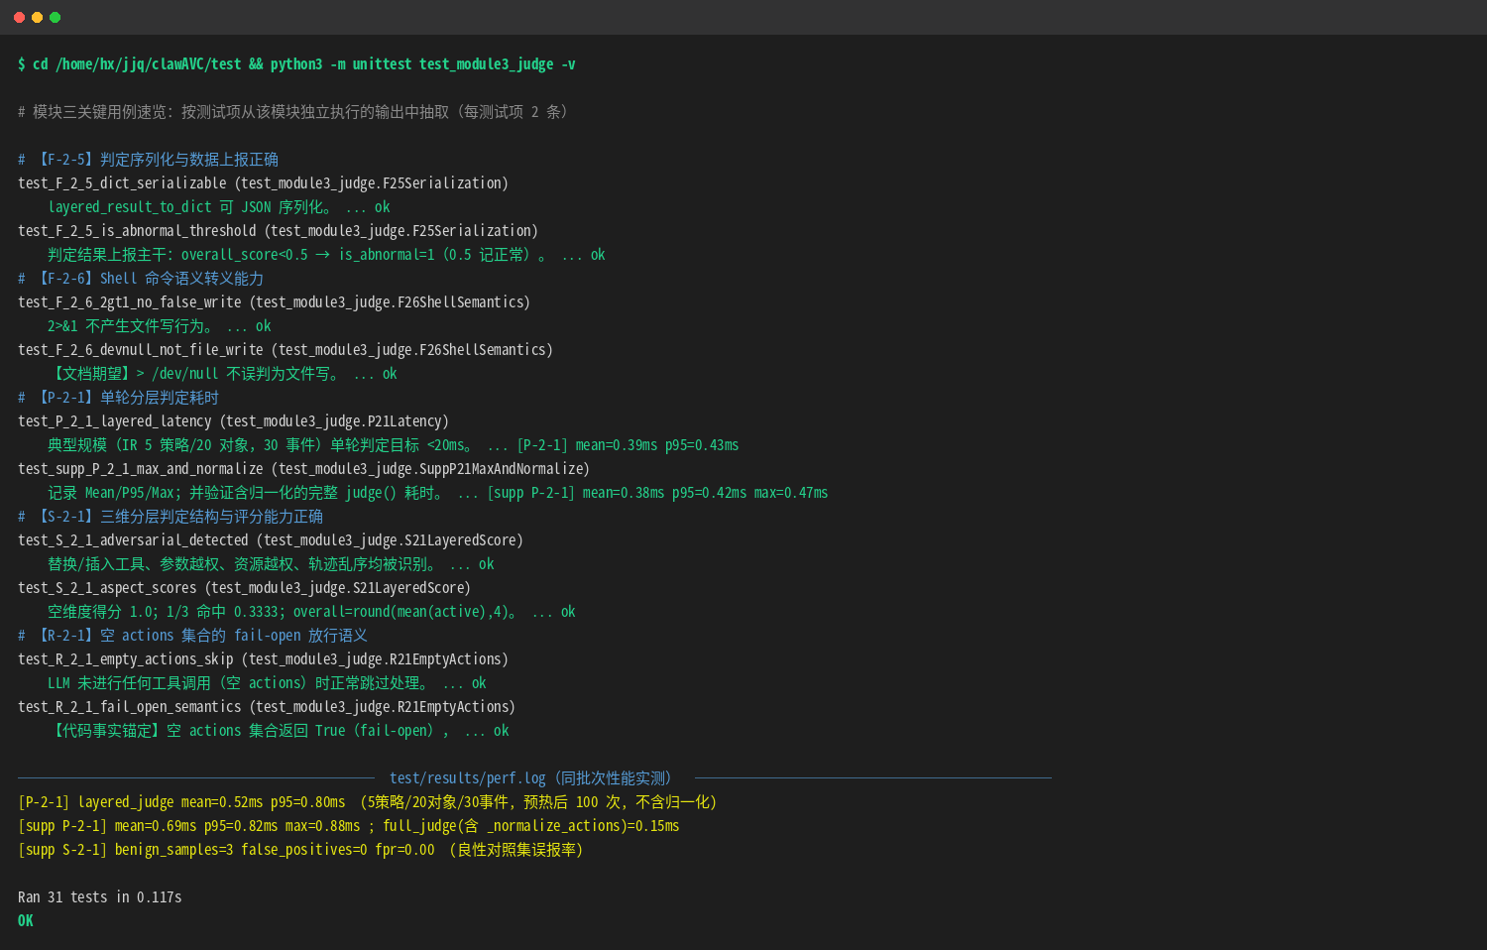
模块三关键用例与整轮汇总
03 分模块结果
图 4-24 模块三关键用例运行输出速览与整轮汇总（run.log 原文片段 + perf.log 实测值） ｜ 原图：figures/fig_10_terminal_module3.png
末行 Ran 118 tests in 9.985s / OK：「118 条全部通过」结论的原始出处。
R-2-1 需反向阅读：用例通过说明 fail-open 风险存在，而非安全性达标。
附同批次实测：0.52 ms / P95 0.80 ms、benign=3、fpr=0.00。
ClawAVC 用户态自动化测试汇报 · 2026-09-20 离线回归批次
39

Slide 40
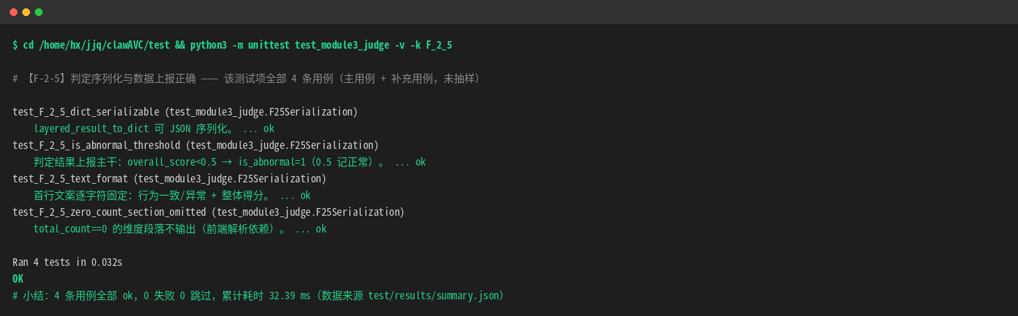
【F-2-5】判定序列化与数据上报正确
模块三 · 逐测试项
图 4-25 【F-2-5】判定序列化与数据上报正确 —— 4 条用例运行输出 ｜ 原图：figures/fig_39_terminal_F_2_5.png
序列化与文案：dict 可 JSON 序列化无丢失；text 首行文案逐字符固定。
空维度段落省略：total_count==0 的维度段落不输出（前端解析依赖）。
阈值边界固化：overall_score < 0.5 → is_abnormal=1（==0.5 记为正常）。
ClawAVC 用户态自动化测试汇报 · 2026-09-20 离线回归批次
40

Slide 41
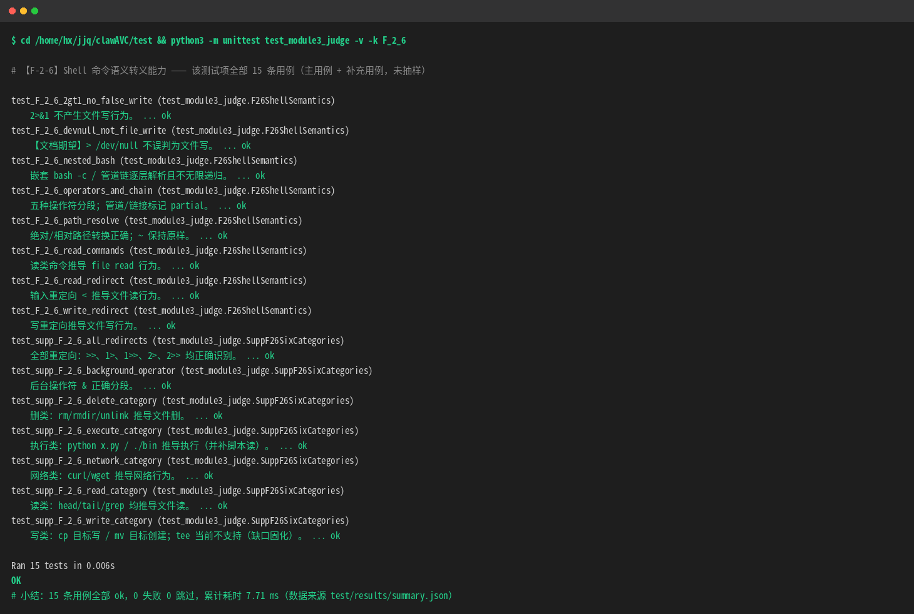
【F-2-6】Shell 命令语义转义能力
模块三 · 逐测试项
图 4-26 【F-2-6】Shell 命令语义转义能力 —— 15 条用例运行输出（全表用例最多） ｜ 原图：figures/fig_40_terminal_F_2_6.png
六类行为全覆盖：读 / 写 / 删 / 网络 / 执行，并对脚本文件补 read。
操作符与重定向：五种操作符分段正确；> /dev/null 与 2>&1 不误判为写。
缺口（R3）：tee 写类命令当前不支持；~ 保持原样未展开。
ClawAVC 用户态自动化测试汇报 · 2026-09-20 离线回归批次
41

Slide 42
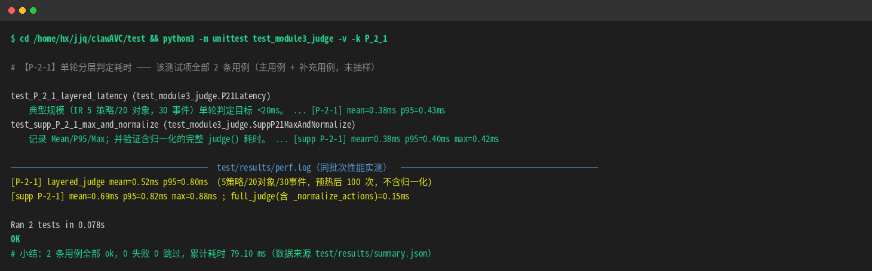
【P-2-1】单轮分层判定耗时
模块三 · 逐测试项
图 4-27 【P-2-1】单轮分层判定耗时 —— 2 条用例 + perf.log 实测行 ｜ 原图：figures/fig_41_terminal_P_2_1.png
均值 0.52 ms（门槛 20 ms）：余量约 38×；P95 0.80 ms、Max 0.88 ms。
含归一化另测 0.15 ms：两条记录已分别标注是否纳入归一化计时。
不影响上报时延：相对 round 级秒量级流程可忽略。
ClawAVC 用户态自动化测试汇报 · 2026-09-20 离线回归批次
42

Slide 43
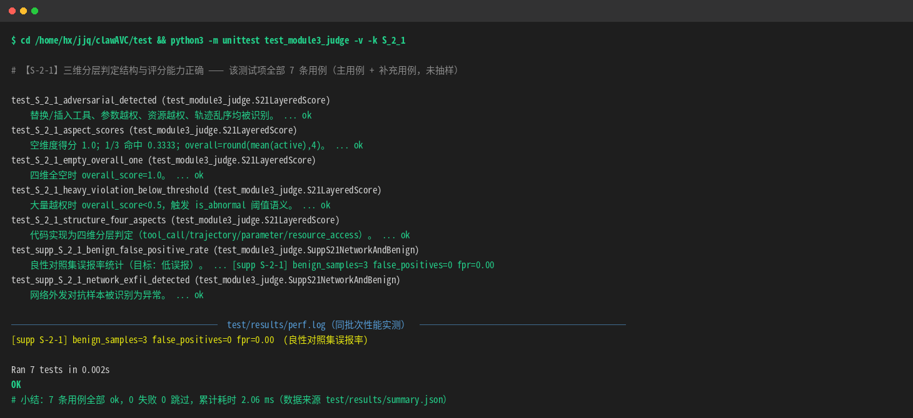
【S-2-1】分层判定结构与评分能力正确
模块三 · 逐测试项
图 4-28 【S-2-1】分层判定结构与评分能力正确 —— 7 条用例 + perf.log 实测行 ｜ 原图：figures/fig_42_terminal_S_2_1.png
四维判定（R5）：代码实现为四维，与 ppt「三维」口径不一致。
评分与边界：空维度 1.0、1/3 命中 0.3333、四维全空 overall=1.0。
对抗样本全识别：六类均判异常；良性 3 样本 fpr=0.00（样本量不足 R6）。
ClawAVC 用户态自动化测试汇报 · 2026-09-20 离线回归批次
43

Slide 44
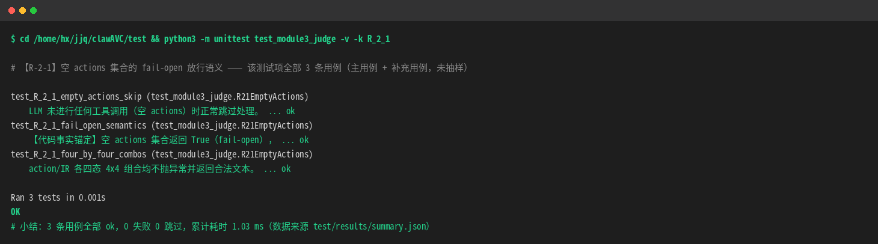
【R-2-1】空 actions 集合的 fail-open 放行语义
模块三 · 逐测试项
图 4-29 【R-2-1】空 actions 集合的 fail-open 放行语义 —— 3 条用例运行输出 ｜ 原图：figures/fig_43_terminal_R_2_1.png
健壮性成立：空工具调用正常跳过；4×4 = 16 种组合均返回合法文本不抛异常。
fail-open 风险（R1）：空 actions 集合返回 True，实际 delete 事件被判合规。
不计安全通过：按 ppt 明确要求，作为 P0 级风险上报（需反向阅读）。
ClawAVC 用户态自动化测试汇报 · 2026-09-20 离线回归批次
44

Slide 45
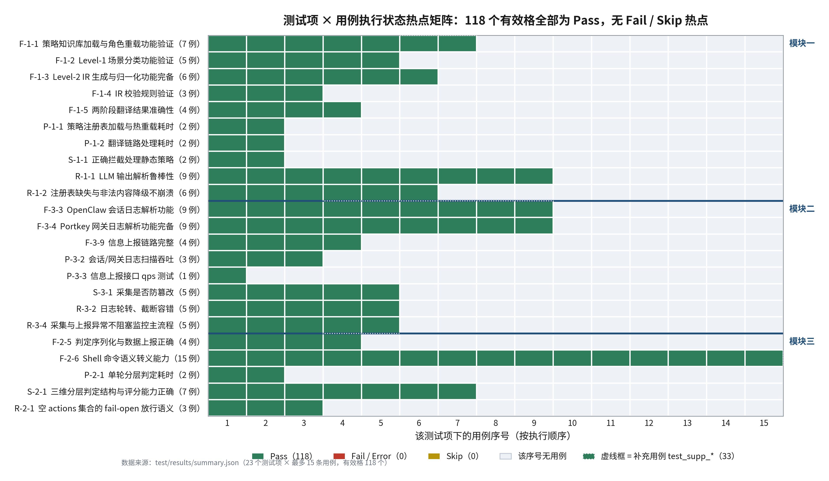
测试项 × 用例执行状态热点矩阵
03 分模块结果
图 6-1 测试项 × 用例执行状态热点矩阵：118 个有效格全部为 Pass ｜ 原图：figures/fig_15_status_heatmap.png
118 个有效格全部 Pass：无 Fail / Skip 热点，无集中在某项或某序位的失败。
灰色即覆盖薄：P-3-3 仅 1 格，右侧 13 ～ 14 列几乎全灰。
薄弱点系统性集中：性能类与 S-1-1 静态策略拦截这一安全项。
ClawAVC 用户态自动化测试汇报 · 2026-09-20 离线回归批次
45

Slide 46
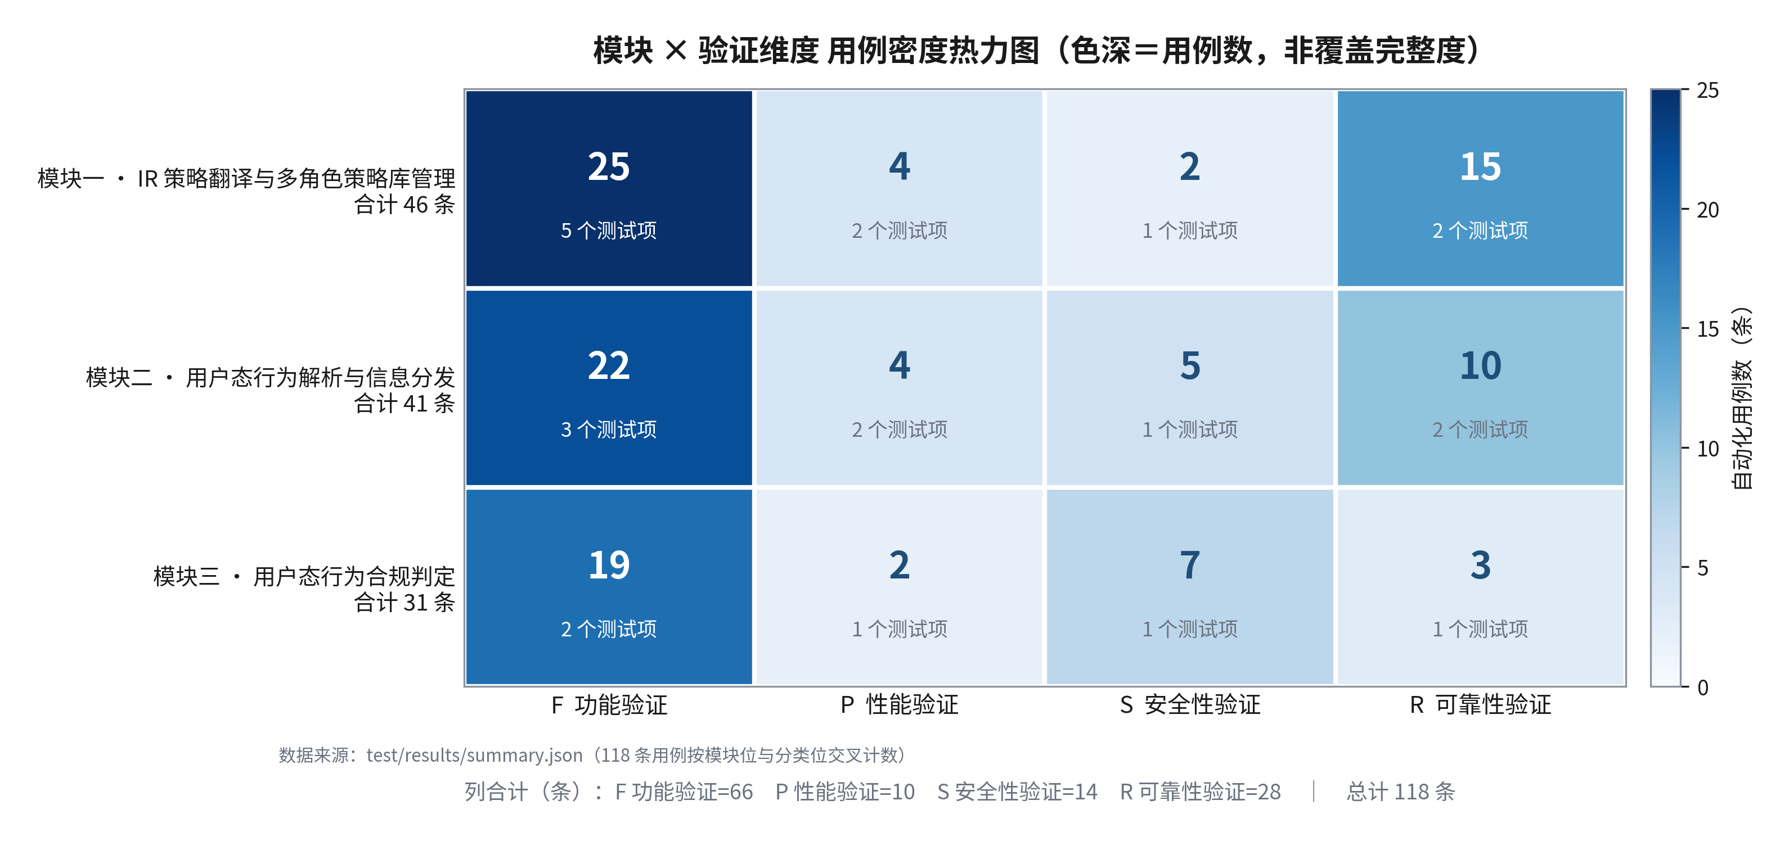
模块 × 验证维度覆盖密度
03 分模块结果
图 6-2 模块 × 验证维度 用例密度热力图（色深＝用例数，非覆盖完整度） ｜ 原图：figures/fig_16_density_heatmap.png
色深只表示用例数量：不代表设计条件覆盖完整度（模块三功能 19 条中 15 条集中于 F-2-6）。
最深三格：模块一功能 25、模块二功能 22、模块三功能 19 条。
最浅格建议优先扩充：模块一安全性仅 2 条（S-1-1 为核心语义唯一入口）。
ClawAVC 用户态自动化测试汇报 · 2026-09-20 离线回归批次
46

Slide 47
04
性能实测
延迟类与吞吐类对照设计门槛 · perf.log 原始输出

Slide 48
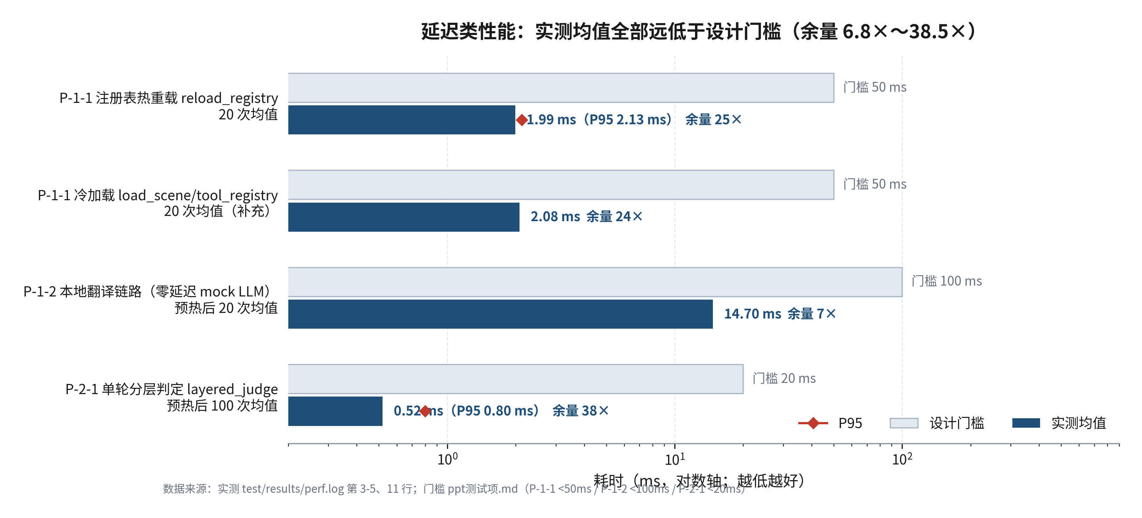
延迟类性能实测与门槛对照
04 性能实测
图 5-3 延迟类性能：实测均值全部远低于设计门槛（余量 6.8× ～ 38.5×） ｜ 原图：figures/fig_13_perf_latency_vs_threshold.png
P-2-1 0.52 ms / 门槛 20 ms：余量 38×，P95 0.80 ms，判定不影响上报时延。
P-1-1 冷 2.08 / 热 2.23 ms：同量级，满足「热重载与首次加载同量级」判据。
P-1-2 14.70 ms（零延迟 mock）：三段解析合计仅 0.029 ms；真实 LLM 对照组待下一批次（D1）。
ClawAVC 用户态自动化测试汇报 · 2026-09-20 离线回归批次
48

Slide 49
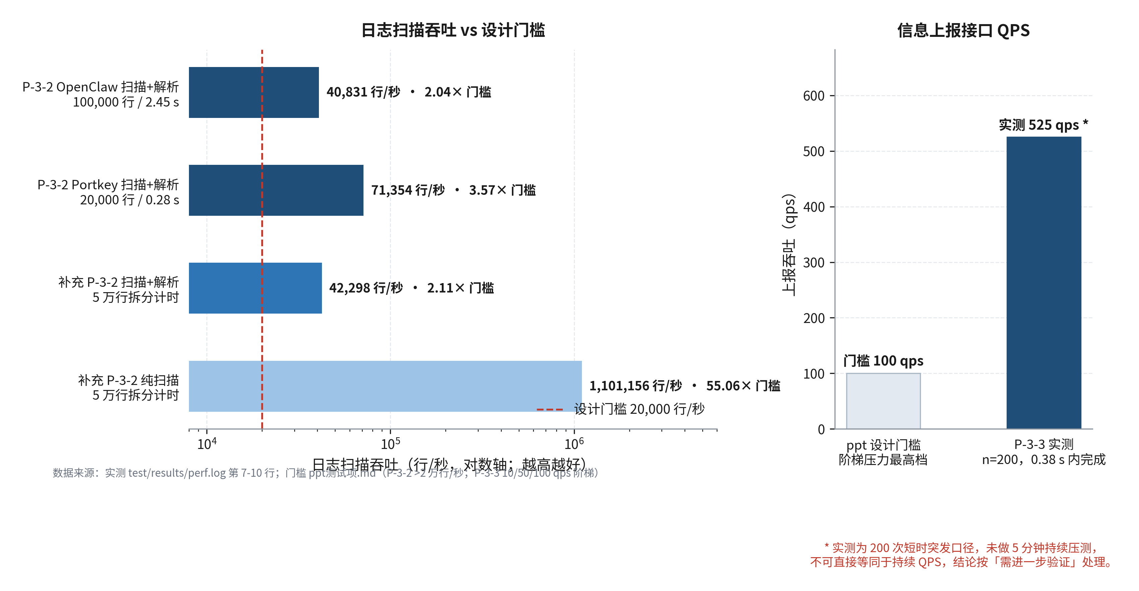
吞吐类性能实测与门槛对照
04 性能实测
图 5-4 日志扫描吞吐与上报 QPS 对设计门槛的达成情况 ｜ 原图：figures/fig_14_perf_throughput_vs_threshold.png
吞吐全部越过 2 万行/秒：OpenClaw 40 831（2.04×）、Portkey 71 354（3.57×）行/秒。
纯扫描 vs 扫描+解析差 26×：瓶颈在 parse_line 解析而非文件 I/O。
P-3-3 标注 *：短时突发口径，与「阶梯 + 持续 5 分钟」不可比（D4）。
ClawAVC 用户态自动化测试汇报 · 2026-09-20 离线回归批次
49

Slide 50
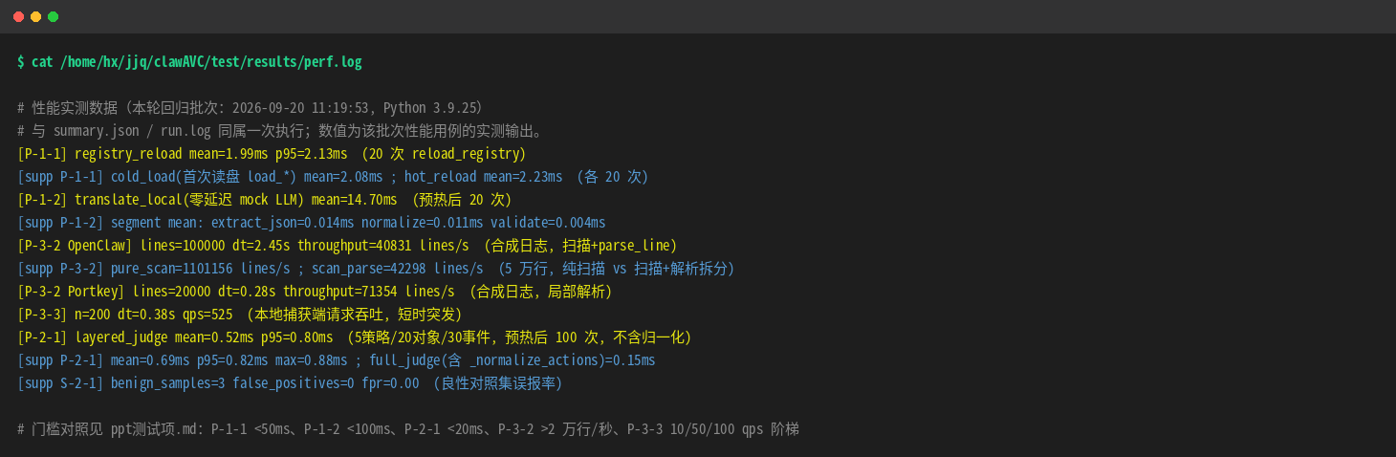
性能实测原始输出
04 性能实测
图 5-5 性能实测原始输出 · test/results/perf.log 全文（批次 2026-09-20 11:19:53） ｜ 原图：figures/fig_44_terminal_perf_summary.png
13 行全文逐字符渲染：本章全部性能数字的单一出处。
文件头自述批次一致：2026-09-20 11:19:53，Python 3.9.25。
6 行 [supp *] + 6 行主实测：P-3-2 Portkey 为合成样本、P-3-3 为短时突发。
ClawAVC 用户态自动化测试汇报 · 2026-09-20 离线回归批次
50

Slide 51
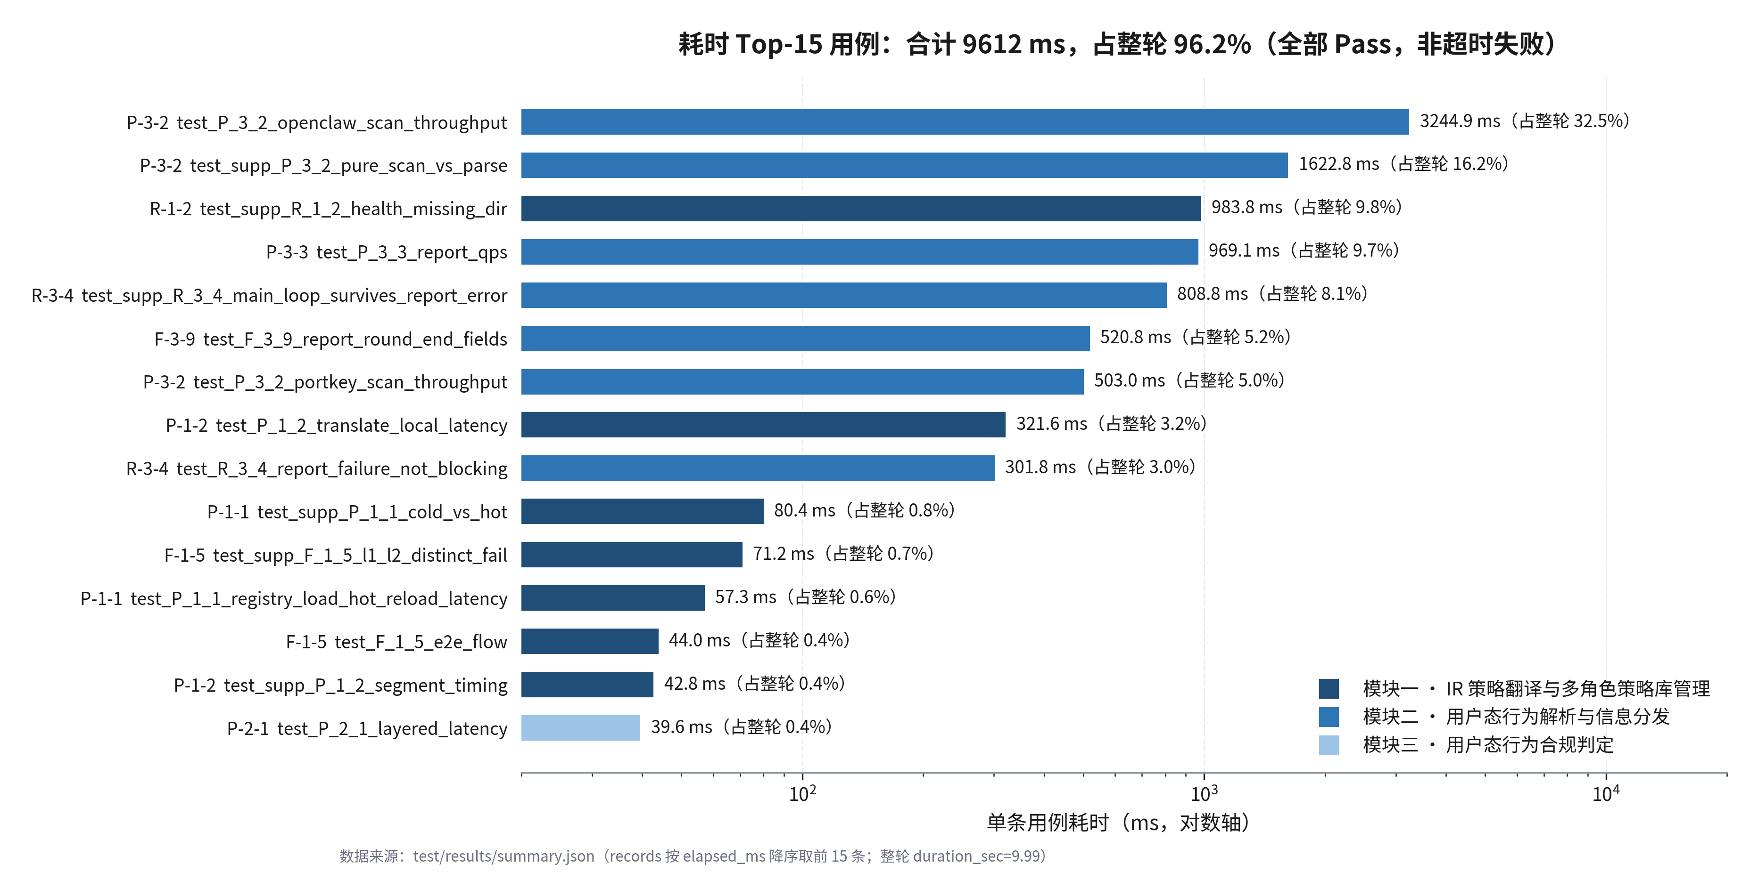
耗时分布与 Top-15 长尾
04 性能实测
图 7-5 耗时 Top-15 用例：合计 9 612 ms，占整轮 96.2%（全部 Pass，非超时失败） ｜ 原图：figures/fig_20_duration_top15.png
整体中位数 0.47 ms：模块一 / 二 / 三中位 0.72 / 0.46 / 0.39 ms。
Top-15 占 96.2% 耗时：真实计算 48.7% + 网络 / 超时等待 35.9%。
优化指向：压缩 HTTP 往返等待，而非削减日志样本规模。
ClawAVC 用户态自动化测试汇报 · 2026-09-20 离线回归批次
51

Slide 52
05
风险 · 结论 · 建议
6 项风险 · 5 项数据缺失 · 后续闭环计划

Slide 53
风险项清单（缺口固化，非用例失败）
05 风险 · 结论 · 建议
编号 | 关联 | 风险描述 | 级别
R1 | R-2-1 | 空 actions 集合 fail-open 放行：allowed_actions 为空时 _action_allowed 直接返回 True；IR object 的 actions=[] 时，实际 delete 事件被判为合规 | 高（安全语义）
R2 | F-3-4 | Anthropic tool_use 风格未被解析：网关日志中 Anthropic 风格工具调用不会进入 actions | 中
R3 | F-2-6 | tee 写类命令不支持：不产生文件写行为事件，属实现未覆盖设计枚举 | 中
R4 | R-1-1 | JSON 提取边界：「前后夹带解释文字」且「同时含尾随逗号」时当前无法提取（已兜底不崩溃） | 低 ~ 中
R5 | S-2-1 | 文档口径不一致：ppt 称「三维分层判定」，代码实现为四维（tool_call / trajectory / parameter / resource_access） | 低（文档）
R6 | S-2-1 | 良性对照集样本量不足：benign_samples=3、fpr=0.00，3 个样本的误报率不具统计效力 | 中（可信度）
阅读提示：上述风险来自用例主动固化的已知缺口，用例本身全部 PASS；其中 R1 按 ppt测试项.md 的明确要求，不记为安全通过。
ClawAVC 用户态自动化测试汇报 · 2026-09-20 离线回归批次
53

Slide 54
数据缺失清单
05 风险 · 结论 · 建议
编号 | 关联测试项 | ppt测试项.md 的要求 | 本轮实际 | 处置
D1 | P-1-2 | 以真实（或加延迟 mock）LLM 跑对照组，给出 LLM 耗时占比 | 仅零延迟 mock 组（14.70 ms） | 数据缺失 · 待下一批次补测
D2 | P-3-2（Portkey） | 须以生产量级样本（约 58 MB/天）单独记录一组 | 仅 2 万行合成样本 | 数据缺失 · 生产量级结论不成立
D3 | P-3-2（两项） | 短 / 中 / 长三档解析时间分别成表 | 有 10 万 / 5 万 / 2 万行分散记录，未按档成表 | 部分缺失 · 建议统一口径重测
D4 | P-3-3 | 10/50/100 qps 阶梯、持续 5 分钟、覆盖 200 / 慢响应 / 5xx | 200 次短时突发（0.38 s，525 qps） | 口径不一致 + 数据缺失
D5 | 全局 | — | 未记录被测代码 commit id 与主机 CPU / 内存 / 内核版本 | 数据缺失 · 建议补入 summary.json
共 5 项数据缺失，其中 3 项集中在性能类测试项——与「性能类用例密度偏低」是同一个成因。
ClawAVC 用户态自动化测试汇报 · 2026-09-20 离线回归批次
54

Slide 55
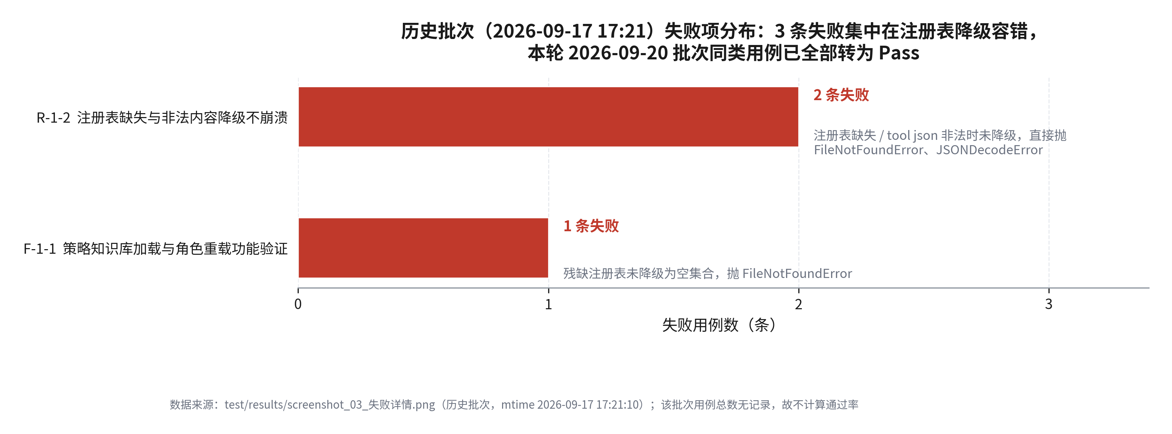
历史批次失败项分布与闭环
05 风险 · 结论 · 建议
图 7-2 历史批次（2026-09-17 17:21）失败项分布：3 条失败集中在注册表降级容错（不并入本轮统计） ｜ 原图：figures/fig_18_history_failures.png
3 条失败集中同一技术面：注册表缺失 / 非法内容时未降级而直接抛异常。
本轮同名用例全部 PASS：与「09-17 已修复 core 注册表降级容错」相互印证。
不绘趋势图的原因：历史批次未记录用例总数，无法计算其通过率。
ClawAVC 用户态自动化测试汇报 · 2026-09-20 离线回归批次
55

Slide 56
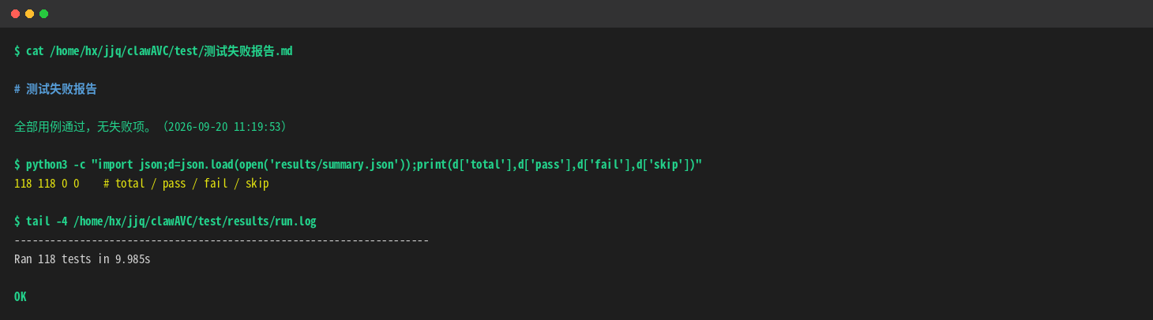
本轮失败项凭证（三处一致）
05 风险 · 结论 · 建议
图 7-1 本轮失败项凭证 —— 测试失败报告 / summary.json / run.log 三处独立来源一致 ｜ 原图：figures/fig_45_terminal_failure_report.png
三处独立来源完全一致：可排除单一文件写错导致的误判。
118 / 118 / 0 / 0：total / pass / fail / skip 四项字段值。
无失败堆栈可供分析：故本轮不绘制失败分布图，改以历史批次作对照。
ClawAVC 用户态自动化测试汇报 · 2026-09-20 离线回归批次
56

Slide 57
结论
05 风险 · 结论 · 建议
1
执行结论：通过
本轮 118 条用例全部通过，失败 0、跳过 0，总通过率 100.0%；整轮耗时 9.99 s。
2
覆盖结论：编号全覆盖，设计条件未逐条核验
23 个唯一编号全部有实测记录；但 33 条为补充用例，不做「细分条目均已覆盖」的外推。
3
性能结论：优于门槛，两项口径待补
延迟类余量 6.8× ～ 38.5×，吞吐类均超 2 万行/秒；P-1-2（真实 LLM 对照组）与 P-3-3（阶梯压测）标注为需进一步验证。
4
安全结论：核心语义成立，但存在高危 fail-open
静态策略优先、采集防篡改、四维判定与六类对抗样本识别均通过；R-2-1 的 fail-open 不记为安全通过。
5
质量趋势：历史缺陷已闭环
2026-09-17 批次 3 条注册表降级容错失败用例本轮全部转为 PASS，回归有效。
ClawAVC 用户态自动化测试汇报 · 2026-09-20 离线回归批次
57

Slide 58
后续建议与闭环计划
05 风险 · 结论 · 建议
优先级 | 建议 | 对应风险 / 缺失
P0 | 将 _action_allowed 的空 allowed_actions 语义由 fail-open 改为 fail-close，或在 validate_ir 阶段拒绝 actions=[] 的 object，并补反向用例 | R1
P0 | 补测 P-3-2 生产量级 Portkey 样本（约 58 MB/天）并单独成表；按统一短 / 中 / 长三档口径重测两类日志 | D2、D3
P1 | 按 ppt 口径重做 P-3-3：10/50/100 qps 阶梯、持续 5 分钟、覆盖 200 / 慢响应 / 5xx，统计成功率 | D4
P1 | 为 build_actions_from_trajectory 增加 Anthropic tool_use 解析，并把缺口固化断言翻转为能力验证 | R2
P1 | 在 shell_command_semantics 中补齐 tee 的写行为推导，与 F-2-6 写类枚举对齐 | R3
P1 | 扩充 S-2-1 良性对照集至具备统计效力（建议 ≥30 个正常开发任务样本），重新给出误报率 | R6
P2 | **下一批次**：增设 P-1-2 真实 / 加延迟 LLM 对照组，量化 LLM 环节耗时占比 | D1
P2 | **下一批次**：用真实 OpenClaw 会话日志替换构造样本复跑 F-3-3 解析，统计解析成功率与脏行比例 | 真实性缺口
P2 | 统一 S-2-1 维度口径（文档「三维」与代码「四维」），以代码为准修订 ppt测试项.md | R5
P2 | 增强 _extract_json 对「夹带文字 + 尾随逗号」组合形态的容错 | R4
P2 | 扩充覆盖薄弱格：S-1-1（2 条）、P-3-3（1 条）、P-1-1 / P-1-2 / P-2-1（各 2 条） | 6.1、6.2
P3 | 在 run_tests.py 中记录 commit id 与主机环境并写入 summary.json；每轮执行前清空 test/results/ | D5、7.4
ClawAVC 用户态自动化测试汇报 · 2026-09-20 离线回归批次
58

Slide 59
附录 A：23 个测试项与用例一览
APPENDIX
编号 | 测试项名称 | 分类 | 用例
F-1-1 | 策略知识库加载与角色重载 | 功能 | 7
F-1-2 | Level-1 场景分类 | 功能 | 5
F-1-3 | Level-2 IR 生成与归一化 | 功能 | 6
F-1-4 | IR 校验规则 | 功能 | 3
F-1-5 | 两阶段翻译结果准确性 | 功能 | 4
P-1-1 | 注册表加载与热重载耗时 | 性能 | 2
P-1-2 | 翻译链路处理耗时 | 性能 | 2
S-1-1 | 正确拦截处理静态策略 | 安全 | 2
R-1-1 | LLM 输出解析鲁棒性 | 可靠 | 9
R-1-2 | 注册表缺失与非法内容降级 | 可靠 | 6
F-3-3 | OpenClaw 会话日志解析 | 功能 | 9
F-3-4 | Portkey 网关日志解析 | 功能 | 9
编号 | 测试项名称 | 分类 | 用例
F-3-9 | 信息上报链路完整 | 功能 | 4
P-3-2 | OpenClaw 日志扫描吞吐 | 性能 | 3*
P-3-2 | Portkey 网关日志扫描吞吐 | 性能 | 同上
P-3-3 | 信息上报接口 qps | 性能 | 1
S-3-1 | 采集是否防篡改 | 安全 | 5
R-3-2 | 日志轮转、截断容错 | 可靠 | 5
R-3-4 | 异常不阻塞监控主流程 | 可靠 | 5
F-2-5 | 判定序列化与数据上报 | 功能 | 4
F-2-6 | Shell 命令语义转义 | 功能 | 15
P-2-1 | 单轮分层判定耗时 | 性能 | 2
S-2-1 | 分层判定结构与评分 | 安全 | 7
R-2-1 | 空 actions 的 fail-open 语义 | 可靠 | 3
全部 23 个编号状态为「通过」；带「（…）」标注者为通过但存在缺口 / 数据缺失 / 口径不一致（详见报告第 7 章）。P-3-2 两个标题共享 3 条用例。
ClawAVC 用户态自动化测试汇报 · 2026-09-20 离线回归批次
59

Slide 60
附录 B：数据来源与可追溯性
APPENDIX
文件 | 说明 | 引用位置
ppt测试项.md | 测试项定义清单（唯一权威，24 标题 / 23 编号） | 第 1、3 章及全篇
test/results/summary.json | 用例级结构化结果，118 条 records | 第 2、3、4、5、6、7 章及 15 张统计图
test/results/run.log | unittest 原始输出，末行 Ran 118 tests in 9.985s / OK | 第 3、4、7 章及 31 张终端图
test/results/perf.log | 性能实测值（批次 2026-09-20 11:19:53，13 行） | 第 3、4、5 章性能数字出处
test/results/screenshot_01/02/03.png | 终端总览、用例明细（本批次）与历史失败截图 | 图 2-2、3-2、7-2、7-3
test/run_tests.py · helpers.py | 执行入口与共享工具（OBSERVATIONS、temp_db、mock_llm） | 1.4、7.4
本轮共 47 张图：终端结果图 32 张（逐测试项、不抽样）+ 统计图 15 张。
逐测试项原图：23 张终端图见报告 4.1.1 ～ 4.3.5 节，每条用例全部列出。
一键复现：python3 scripts/render_all.py，脚本头注明数据来源文件。
ClawAVC 用户态自动化测试汇报 · 2026-09-20 离线回归批次
60

Slide 61
谢谢 · 敬请批评指正
ClawAVC 用户态自动化测试汇报 · 离线批次 · 2026-09-20
完整明细见 测试报告.md · test/results/测试报告.md ｜ 下一批次：真实 LLM 与网页端到端验证

